Slide 1
第八章 回归分析
第一节 一元线性回归分析
第二节 可线性化的一元非线性回归问题
第三节 多元线性回归分析
第四节 逐步回归分析
第五节 处理多元线性回归中自变量共线性的几种方法
第六节 多元非线性回归分析
第七节 含有定性变量的回归分析
第八节 通径分析

Slide 2
回归分析(regression analysis)是指由自变量的变异来估计因
变量的变异问题,具体可通过建立回归方程来实现. 在热带作物
栽培和加工试验以及作物病虫害预测预报的研究中, 回归分析
有着极其广泛的应用.如在橡胶树产量研究中, 应用回归分析可
由蓬距、幼苗期刺检干胶量、叶脉角度等估测产胶量；在橡胶
树白粉病研究中，用越冬菌量、温度、湿度及橡胶物候等因子
可预测白粉病的流行强度等等.
按自变量个数的多少可将回归分析分为一元回归分析和多元
回归分析.只考虑一个自变量的回归问题称为一元回归分析,含有
两个或两个以上自变量的回归问题称为多元回归分析.以自变量
和因变量之间内在联系特征的不同,又可将回归问题分为线性回
归和非线性回归分析.
本章着重介绍应用国际通用统计软件SAS进行线性和非线性
回归分析的方法

Slide 3

第一节 一元线性回归分析
一. 回归模型
回归模型建立的直观思想
如果对于自变量 x 的一个观测值 x_{i} ,因变量y有一个相应的观
察值y_{i}与之对应,则称 (x_{i} , y_{i})组成一对观察值. 现假定x与y有n对
观察值(x₁, y₁), (x₂ , y₂) ,…, (x_{n} , y_{n}),把这n个点(x_{i} , y_{i}) 画在平面直
角坐标系上,得到如图8—1所示的散点图.
y
y=a+bx
图8—1 观测值 (x_{i} ,y_{i})散点图

Slide 4
从散点图可以看出,随着自变量x的增加,因变量y也呈现上
升的趋势,图中的点大致分布在一条向右方倾斜的直线附近,因
而可以用一条直线方程来近似的逼近
即 y_{i}=β₀+β₁x_{i}+ε_{i} i=1 , 2, … , n
其中ε_{i} ~N(0 ,σ ²), ε_{i} 是相互独立的随机变量序列且它们的方差
相同(方差齐性),称为回归直线(方程).
对于一元线性回归模型，我们要解决以下问题：
(1)参数估计:给出参数β₀ , β₁ , σ ² 的估计值.
(2)显著性检验:检验线性函数 y_{i}=β₀+β₁x_{i} 用来描述因变量 y
与自变量 x 的关系是否合适,包括回归模型的显著性检验和
参数的显著性检验.
(3)模型检查:检查对模型所做的假设是否成立,包括 ε_{i} 是相互独
立的随机变量序列的检查和方差齐性的检查.
(4)预测或控制.

Slide 5
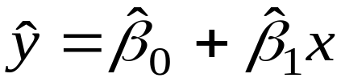

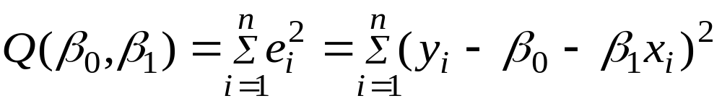
二 回归模型建立的方法——最小二乘估计
对β_{0 ,} β₁的估计实际上就是在平面直角坐标系中估计一条直线
使它尽可能地接近回归直线
直观的说来就是使理论值和观测值的所有偏差和最小.为了
避免正负偏差项互相抵消,因而要求所有偏差平方和最小,即求
参数 β₀ , β₁ , 使函数
达到最小.

Slide 6

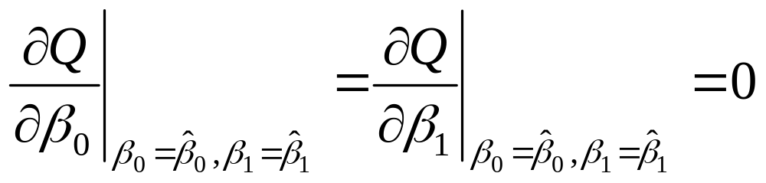
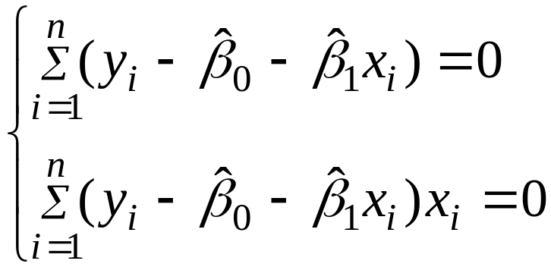
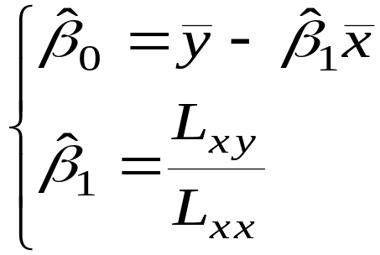
根据二元函数的极值理论,分别求
关于两个变量
的一阶偏导数,并令它们等于零
解联立方程组即可.将以上两式展开,得方程组:
解方程组得

Slide 7
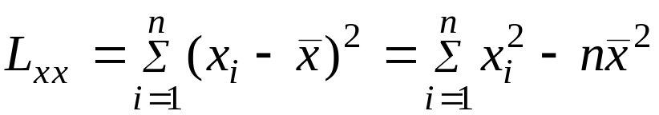
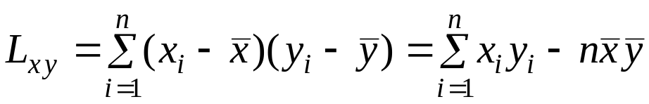





称观测值与理论值的差 为残差.以上用数学方法对参
数 进行估计的方法,称为最小二乘估计法.
SAS程序直接调用reg过程.一般格式如下：
poc reg data=数据集名称；
model 因变量集=自变量集; (如model y=x;)
三 一元线性回归模型的检验
1．方差分析与F检验
1）统计假设 原假设 备择假设
2）平方和与自由度分解
即总平方和分解为误差平方和与回归平方和,同时总自由度也
分解为误差自由度加上回归自由度,即

Slide 8
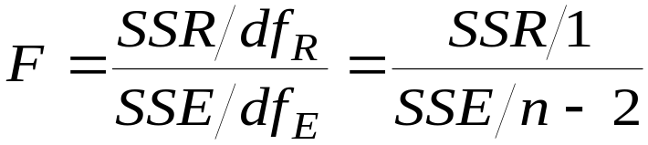



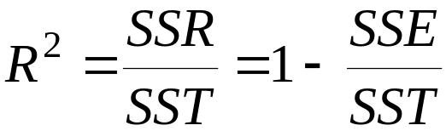
3）F—统计量
若 ,则拒绝 接受
说明用函数 来描述因变量 y与自变量 x 的关系是
合适的,即回归模型是显著性的。
4）方差分析表
方差来源 | 平方和 | 自由度 | 均方 | F值
回归 残差 总计 | SSR SSE SST | 1 n-2 n-1 | MSR= SSR/ 1 MSE= SSE/n-2 | F=MSR/MSE
2．可决定系数R²(判定系数）
作为一个相对指标,测度了拟合的回归直线所导致离差平方和占样本的总离差平方和的百分比,因此它也是对回归方程拟合优度的一种测度.R²越接近于1,则说明回归方程对样本点的拟合得越好.

Slide 9
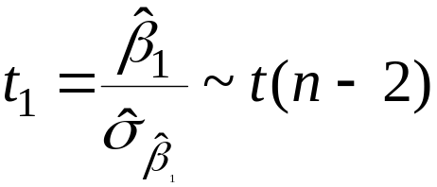


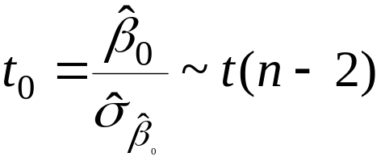



3．t —检验
t —检验是对回归参数显著性的检验,可以证明以下两个结论:
结论1：在零假设
成立的条件下有:
拒绝域为:
结论2：在零假设
成立的条件下有:
拒绝域为:
对于一元线性回归来说
的F检验值和t—检验中的
t值的概率值 p 相等.实际上,对于一元线性回归模型来说,上述
两个检验是等价的,即都有相同的拒绝域.

Slide 10
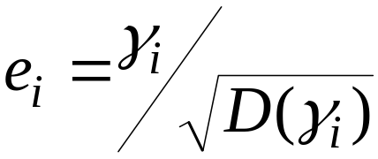

四 一元线性回归模型的残差分析(回归诊断)
1.残差图
称观测值与理论值的差
为残差.而称
为标准化残差.
残差图以x为坐标横轴,残差e为坐标纵轴,由所有点(x_{i} , e_{i})构成.
残差图可用于检验随机变量序列 的独立性,正态性和方差整
齐性.从理论上可以证明e₁,e₂, …e_{n}相互独立且近似的服从N(0,1).
故关于预测值残差图中的点应随机分布在-2到+2之间的带子形
里,这样的残差图称为正常的残差图.
另一种残差图是用横轴表示因变量的预测值而用纵轴表示残差
值e_{i},即点的坐标为(y_{i},e_{i}).

Slide 11
图8—2为几种常见的残差图
1．正常的残差图
2．直线回归模型不合适
3.方差齐性不成立
4.误差项不独立

Slide 12


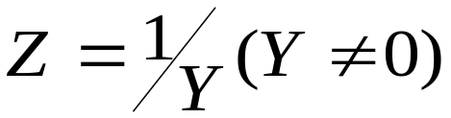
对于一元线性回归来说,关于 x 的残差图和关于预测值的残
差图提供了同样的信息.
对于多元线性回归分析,由于有一个以上的自变量,所以
一般采用关于预测值的残差图.
2.方差齐性的诊断及修正方法
误差方差非齐性时,残差图不正常.可通过对因变量作适当的
变换,令z=f ( y ) 使得关于因变量的回归分析中误差的方差接近
于齐性.实用上常选用一些变换,变换后重新做回归及残差图,如
残残差图有改善或已属正常,则该变换是合适的.否则改变变换
函数计算直到找到合适的变换为止,常用的方差稳定性变换有:

Slide 13

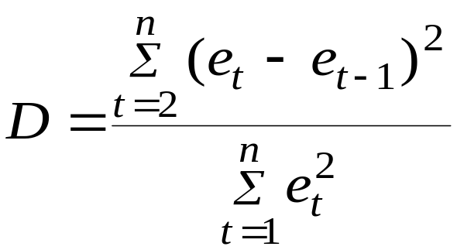
3．Durbin—Watson 检验
在许多回归分析中,所利用的数据是按时间顺序采集的,即
时间序列数据,用y_{t}表示y在时刻t的值,而y的值又常常依赖于y
在以前时刻的值.此时,称数据存在自相关(序列相关),从而违
背了回归模型的假设,误差项 已不再是独立的.
检验方法为Durbin—Watson统计量：
Durbin—Watson统计量的取值
介于0和4之间,一个粗略的判断是:
若D值在2附近(1.6<D<2.4),则没有充分的证据证明存在序列相
关；若D<1.6,则存在正的自相关;若D>2.4,则存在负的自相关.
具体可通过SAS程序来完成,只需在reg过程后增加选项DW即可，如：proc reg DW;

Slide 14
五、一元线性回归模型的SAS实施
一元线性回归模型的建立可通过国际通用软件SAS实施.
具体可直接调用reg过程，一般格式如下：
poc reg data=数据集名称；
(data=数据集名称可以省略，此时所用的数据集为最近的数据集)
model 因变量集=自变量集；(如model y=x;)
六、应用实例
例8.1 海南省国营大岭农场橡胶树大型系比二组无性系,1960年
刺检干胶量(x:毫克)与1965年正式割胶产量(y:克)如下表8—2,
求正式割胶量关于剌检干胶量的回归方程.

Slide 15
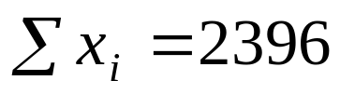



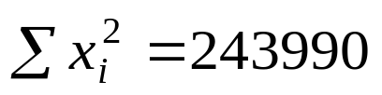
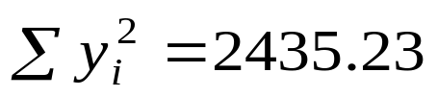

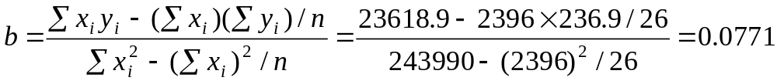
表8—2 正式割胶产量与刺检干胶量
编号 | 1 2 3 4 5 6 7 8 9 10 11 12 13 14
x y | 77 64 62 72 71 83 79 94 104 96 61 90 81 122 8.8 7.9 8.9 7.7 8.6 8.1 9.1 5.6 8.5 7.6 4.9 8.1 12.0 15.7
编号 | 15 16 17 18 19 20 21 22 23 24 25 26
x y | 65 130 111 160 188 81 92 80 63 105 89 73 11.9 11.1 6.5 15.3 17.7 5.9 10.6 8.3 6.0 8.5 10.1 3.5
1．建立回归方程
由所给的数据得
于是得

Slide 16
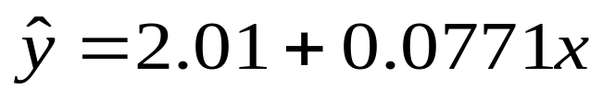
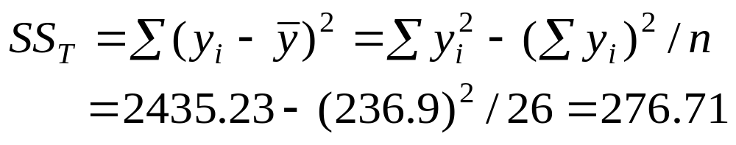
于是得回归方程为
2. 回归方程显著性检验
总平方和
回归平方和
剩余平方和
方差分析结果列于表8—3.

Slide 17
表8—3 回归方程的方差分析
变异来源 | 平方和(SS) | 自由度( df ) | 均方(MS ) | F值
回 归 剩 余 | 1 24 | 137.81 138.90 | 137.81 5.79 | 23.81**
总变异 | 25 | 276.71
SAS程序与输出结果
data han81；
input x y@@；
cards；
77 8.8 64 7.9 62 8.9 72 7.7 71 8.6 83 8.1 79 9.1
97 5.6 104 8.5 96 7.6 61 4.9 90 8.1 81 12.0 122 15.7
65 11.9 130 11.1 111 6.5 160 15.3 188 17.7 81 5.9
92 10.6 80 8.3 63 6.0 105 8.5 89 10.1 73 3.5
;

Slide 18
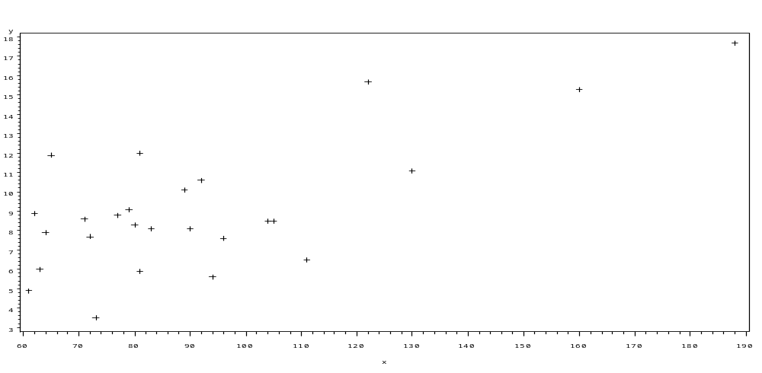
proc gplot；
plot y*x=’*’；
proc reg；
model y=x/p clm cli;
plot residual.*x=’*’；run；
主要的输出结果:
(1)因变量y关于变量x的散点图

Slide 19
由散点图可以看出,图中的点大致呈现直线上升的趋势,因
而可以用线性模型来刻画因变量y与自变量x的关系.
(2)模型拟合与检验
Dependent Variable: y
Analysis of Variance
Sum of Mean
Source DF Squares Square F Value Pr > F
Model 1 137.80902 137.80902 23.81 <.0001
Error 24 138.89752 5.78740
Corrected total 25 276.70654
Root MSE 2.40570 R-Square 0.4980
Dependent Mean 9.11154 Adj R-Sq 0.4771
Coeff Var 26.40280

Slide 20
Parameter Estimates
Parameter Standard
Variable DF Estimate Error t Value Pr > |t|
Intercept 1 2.00746 1.53037 1.31 0.2020
x 1 0.07709 0.01580 4.88 <.0001
输出结果的给出了F=23.81, Pr<0.0001.表明回归方程是显著的.
输出结果给出了参数的估计值和显著性检验. 结果显示回归系
数是显著的,于是得因变量 y关于自变量x的回归方程为
y=2.007+0.07761x
必须注意,对于一元线性回归问题,回归方程的显著性与回归系
数的显著性检验是相同的.
输出结果的中部给出了决定系数R²=0.4980. R²过小可能是由于
样本容量过小引起,也可能是还有其它重要的因素没有被考虑到.

Slide 21
第二节 可线性化的一元非线性回归问题
一.可线性化的非线性回归问题
在许多实际问题中,因变量与自变量的关系不一定都是线性
的,它们之间可能存在某种复杂的非线性关系,表现为散点图上
的点围绕某条曲线波动,常见的非线性函数有:
1.双曲函数 1/y=a+b/x
作变换: 令 1/y=z ,1/x=t
则有 z=a+bt ,显然z是t的线性函数.
2. 对数曲线函数 y=a+blnx
作变换: 令 t =lnx ,则有 y=a+bt . 显然y 是t 的线性函数.

Slide 22
3. 幂函数 y=ax^{b} ( a>0 , x>0)
先取对数,得 lny=lna+blnx ,
作变换,令 lny=z , lnx=t , lna=k
则有 z=k+bt ,显然 z是t 的线性函数.
4. S形曲线函数 y=1/(a+be^{-x})
作变换,令 1/y = z , t=1/e^{x}
则有 z=a+bt ,显然z是t的线性函数.
5. 负指数函数 y=ae^{-b/x}
先取对数得 lny=lna-b/x
令 lny=z , lna=k , -1/x=t
则有 z=k+bt ,显然 z是t的线性函数.

Slide 23

二. 曲线回归的选择准则
对回归方程选择一种合适的函数形式,必须对散点图进行认
真的分析.有时,对同一种散点图所呈现的因变量与自变量的关
系,可以选择不同的函数形式来描述回归方程,那么如何判断并
比较不同回归方程的拟合优度呢?通常使用的比较准则.
有下面两个:
1. 相关指数 R
作为一个相对指标,测度了拟合的回归直线所导致离差平方
和占样本的总离差平方和的百分比,因此它也是对回归方程拟合
优度的一种测度.R²越接近于1,则回归方程对样本点的拟合得越
好.因此,对于用不同的曲线拟合的回归方程,通常选择R²较大的
一个为好.

Slide 24
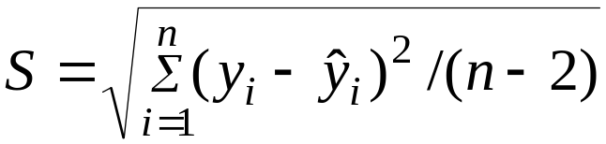

2.剩余标准差S
它反映了样本偏离回归曲线的平均大小,当然S越小越好.
事实上,上述两个准则是一致的.R越大,则S越小,反之也然.
例1 以下为一组观测值
1) 绘制y对x的散点图
2) 假定y与x的关系为(1)双曲线1/y=a+b/x
(2)对数曲线函数y=a+blnx (3)负指数函数y=ae^{-b/x}
(4)幂函数
试作变量变换化非线性回归为线性回归,并建立回归方程.
x | 2 | 3 | 4 | 5 | 7 | 8 | 10 | 11
y | 106.42 | 108.20 | 109.58 | 109.50 | 110.00 | 109.93 | 110.49 | 110.59
x | 14 | 15 | 16 | 18 | 19
y | 110.60 | 110.90 | 110.76 | 110.00 | 111.20

Slide 25
data han2;
input x y@@; z1=1/y; t1=1/x; t2=log(x);
z2=log(y); t3=-1/x; t4=sqrt(x); cards;
2 106.42 3 108.20 4 109.58 5 109.50 7 110.00 8 109.93
10 110.49 11 110.59 14 110.60 15 110.90 16 110.76
18 110.00 19 111.20
;
proc gplot data=han2;
plot y*x=’*’;
proc reg data=han2;
model z1=t1;
proc reg data=han2;
model y=t2;
proc reg data=han2;
model z2=t3;
proc reg data=han2; model y=t4; run;

Slide 26
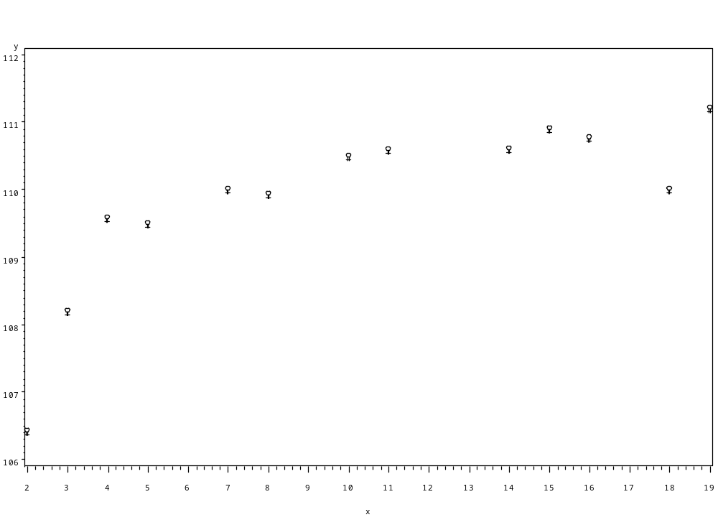
因变量y关于自变量x的散点图:

Slide 27

主要的输出结果: 模型1 双曲线函数
作变换 z1=1/y t1=1/x
Model: MODEL1
Dependent Variable: Z1
Analysis of Variance
Sum of Mean
Source DF Squares Square F Value Prob>F
Model 1 1.3335153E-7 1.3335153E-7 158.655 0.0001
Error 11 9.2456216E-9 8.405111E-10
C Total 12 1.4259715E-7
Root MSE 0.00003 R-square 0.9352
Dep Mean 0.00910 Adj R-sq 0.9293
C.V. 0.31846
Parameter Estimates
Parameter Standard T for H0:
Variable DF Estimate Error Parameter=0 Prob > |T|
INTERCEP 1 0.008979 0.00001275 704.256 0.0001
T1 1 0.000790 0.00006272 12.596 0.0001

Slide 28

模型2 对数曲线函数 说明: 已作变换 t2=lnx
Model: MODEL1
Dependent Variable: Y
Analysis of Variance
Sum of Mean
Source DF Squares Square F Value Prob>F
Model 1 16.03862 16.03862 44.470 0.0001
Error 11 3.96727 0.36066
C Total 12 20.00589
Root MSE 0.60055 R-square 0.8017
Dep Mean 109.85923 Adj R-sq 0.7837
C.V. 0.54665
Parameter Estimates
Parameter Standard T for H0:
Variable DF Estimate Error Parameter=0 Prob > |T|
INTERCEP 1 106.497087 0.53097742 200.568 0.0001
T2 1 1.591238 0.23861707 6.669 0.0001

Slide 29
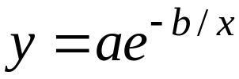
模型3 负指数函数 已作变换 z2=lny t3=-1/x
Model: MODEL1
Dependent Variable: Z2 Analysis of Variance
Sum of Mean
Source DF Squares Square F Value Prob>F
Model 1 0.00158 0.00158 158.189 0.0001
Error 11 0.000109794 9.9812743E-6
C Total 12 0.00169
Root MSE 0.00316 R-square 0.9350
Dep Mean 4.69914 Adj R-sq 0.9291
C.V. 0.06723
Parameter Estimates
Parameter Standard T for H0:
Variable DF Estimate Error Parameter=0 Prob > |T|
INTERCEP 1 4.712697 0.00138939 3391.917 0.0001
T3 1 0.085962 0.00683472 12.577 0.0001

Slide 30
模型4 幂函数
Model: MODEL1
Dependent Variable: Y Analysis of Variance
Sum of Mean
Source DF Squares Square F Value Prob>F
Model 1 13.90887 13.90887 25.094 0.0004
Error 11 6.09702 0.55427
C Total 12 20.00589
Root MSE 0.74450 R-square 0.6952
Dep Mean 109.85923 Adj R-sq 0.6675
C.V. 0.67768
Parameter Estimates
Parameter Standard T for H0:
Variable DF Estimate Error Parameter=0 Prob > |T|
INTERCEP 1 106.537333 0.69454059 153.393 0.0001
T4 1 1.091857 0.21796278 5.009 0.0004

Slide 31
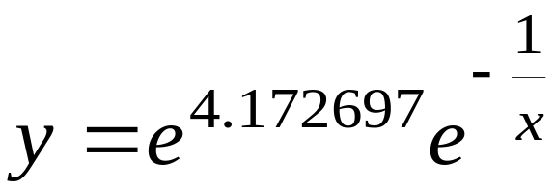
从以上的输出结果可得模型1和模型3的R²较大,分别为0.9352
和0.9350 ,因此选择模型1和模型3较为合适.
模型 1: z₁=0.008979+0.00079t₁ ,即 1/y=0.008979+0.00079/x
模型 3: z₂=4.712697+0.085962t₃ , 即 lny = 4.712697-1/x
于是
【返回】

Slide 32

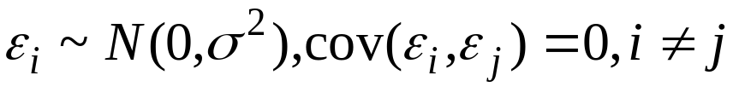
第三节 多元线性回归分析
一. 多元线性回归模型
1．回归模型
设影响因变量y的自变量有p个,并分别记为x₁, x₂, …,x_{p} ,所谓
多元线性回归模型是指这些自变量对因变量的影响是线性的，即
其中
称为p个自变量 x₁, x₂, …,x_{p} , 的线性回归函数.
记n组样本分别是
那么,由上式可得到
其中
这样一来,多元线性回归分析的主要问题就是基于模型对未知
参数β₀ ,β₁, …, β_{p} 和σ²进行估计、检验并利用得到的回归模型
进行预测.

Slide 33
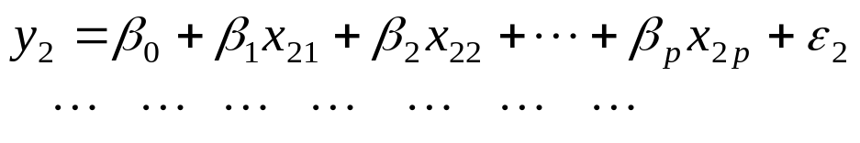
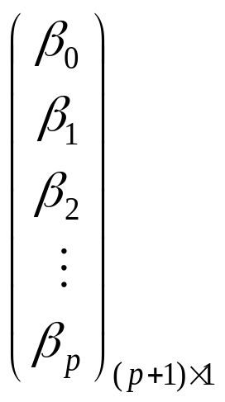
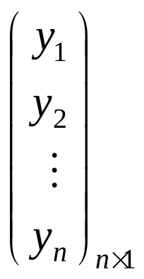
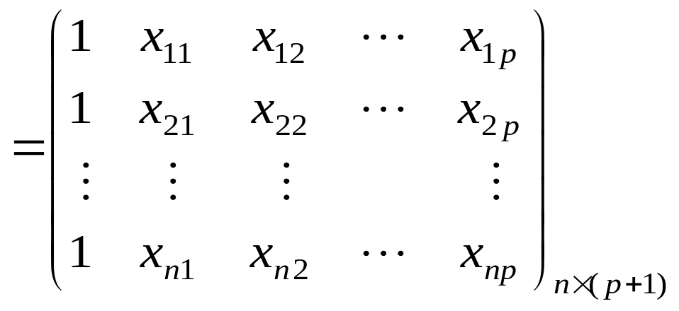
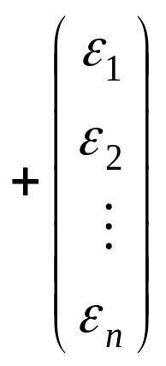

Slide 34
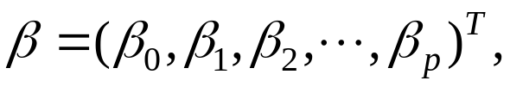



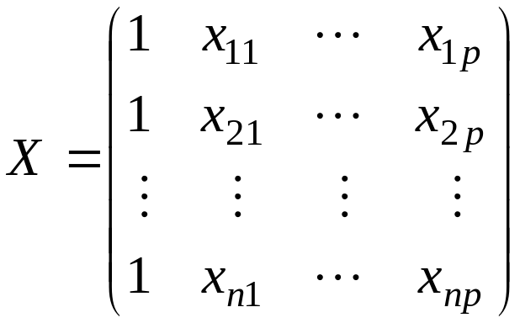

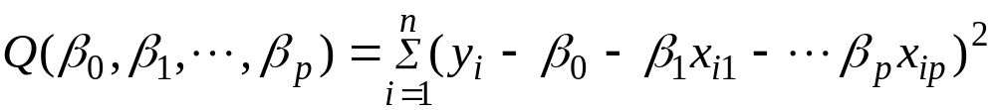
2.回归模型的矩阵表示
上述回归模型的矩阵表示Y=Xβ +ε,其中Y = (y₁ , y₂ , …,y_{n} )^{T} ,
是n阶单位矩阵.
称矩阵 为资料矩阵或设计矩阵.
利用最小二乘法可估计回归系数,即求解一组参数
使得如下定义的平方和Q达到最小：
由多元函数的极值理论,分别求Q关于各个参数的偏导数,并令它
们等于零,于是得到如下的方程组,解方程组便得到所求的参数.
二. 回归系数的最小二乘估计

Slide 35
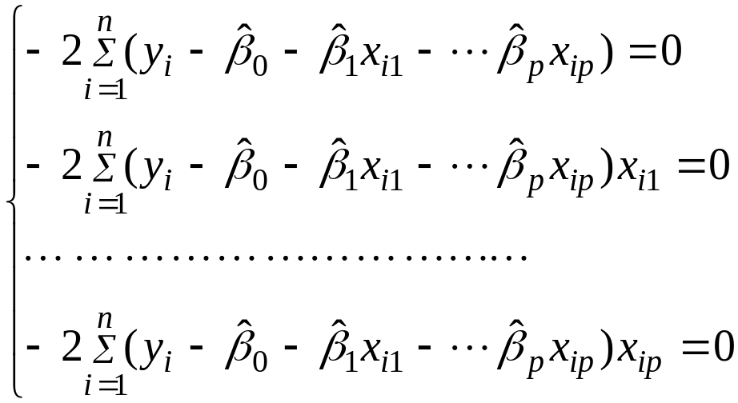



如果 可逆,则方程组的(参数的)解为
三. 回归方程的显著性检验
1．统计假设
由最小二乘准则求回归系数的计算过程中,并不一定知道因变量
与自变量是否存在线性关系.如果不存在线性关系,那么得到的回
归方程是毫无意义的.在一元回归分析中,若 β₁=0 则平均地说因
变量y并没有随自变量x的变化而线性地变化.因此对回归方程的
显著性检验就是检验以下的假设是否成立：

Slide 36
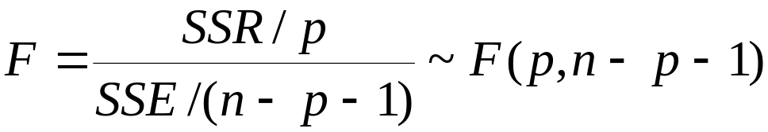

2．平方和与自由度分解
对统计假设所作的检验方法仍采用方差分析法.从分析引起
y_{i} (i=1 ,2 , … , n )变化的总方差的原因入手.
自由度为 df_{T}=df_{E}+df_{R}, 其中df_{T}=n-1, df_{R}=p ,df_{E}=(n-1)-p
3.F——统计量
拒绝域为
4.方差分析表
变异来源 | 平方和 | 自由度 | 均方 | F值
回归 | SS_{R} | p | MS_{R}= SS_{R} / p | F= MS_{R}/ MS_{E}
残差 | SS_{E} | n-p-1 | MS_{E}= SS_{E} / n-p-1
总变异 | SS_{T} | n-1

Slide 37



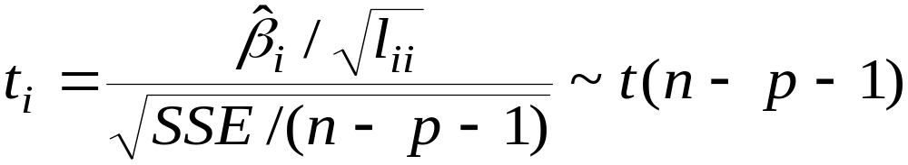
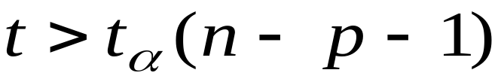
四.回归系数的显著性检验
1．统计假设
对回归方程的显著性检验,若否定H₀ ,仅表示
不全为0但并不排除有某个 为0,若 ,说明自变量 x_{i} 对因
变量y的影响不明显,应从回归模型中删除.因此对回归系数是否
为0进行逐个检验是很必要的.
即检验
2．t ——统计量
拒绝域为

Slide 38
五. 多元回归分析的SAS书写格式:
proc reg;
model 因变量串=自变量串/ 选项串;
例如
data 数据集名称；
input x1 x2—xp y@@；
cards;
；
proc reg;
model y=x1 x2—xp/选项；
run；
六、应用实例
例8.3 肖陈保等同志应用三元线性回归,由橡胶树白粉病的始
病期(x₁) 、嫩叶期(x₂) 、发病期雨天数(x₃)预测最终病情指数y ,
18个观测值如下表8—6.

Slide 39
表8—6 橡胶树白粉病最终病情指数级值表
观测值 | 始病期(x₁) | 嫩叶期(x₂) | 发病期雨天数(x₃) | 最终病情指数(y)
1 | 2 | 1 | 2 | 2
2 | 2 | 2 | 2 | 2
3 | 2 | 2 | 3 | 3
4 | 1 | 1 | 1 | 1
5 | 1 | 1 | 1 | 1
6 | 3 | 2 | 2 | 3
7 | 3 | 3 | 3 | 3
8 | 1 | 1 | 1 | 1
9 | 1 | 1 | 1 | 1

Slide 40
10 | 1 | 1 | 1 | 1
11 | 3 | 3 | 3 | 3
12 | 1 | 2 | 1 | 1
13 | 2 | 2 | 3 | 2
14 | 2 | 1 | 1 | 1
15 | 1 | 3 | 2 | 2
16 | 3 | 2 | 3 | 3
17 | 2 | 3 | 3 | 2
18 | 1 | 2 | 3 | 3
SAS编程如下:

Slide 41
data han83；
input x1 x2 x3 y@@；
cards；
2 1 2 2 2 2 2 2 2 2 3 3
1 1 1 1 1 1 1 1 3 2 2 3
3 3 3 3 1 1 1 1 1 1 1 1
1 1 1 1 3 3 3 3 1 2 1 1
2 2 3 2 2 1 1 1 1 3 2 2
3 2 3 3 2 3 3 2 1 2 3 3
；
proc reg；
model y=x1 x2 x3/p cli clm；
plot residual.*y='*'； (画写残差分析图)
run；

Slide 42
1．回归方程显著性检验
Dependent Variable: y
Analysis of Variance
Sum of Mean
Source DF Squares Square F Value Pr > F
Model 3 10.85063 3.61688 24.18 <.0001
Error 14 2.09381 0.14956
Corrected total 17 12.94444
Root MSE 0.38673 R-Square 0.8382
Dependent Mean 1.94444 Adj R-Sq 0.8036
Coeff Var 19.88884
由以上方差分析之F Value=24.18，Pr>F<0.001可知,三元回归
方程达到极显著。

Slide 43
2．回归参数估计及检验
Parameter Estimates
Parameter Standard
Variable DF Estimate Error t Value Pr > |t|
Intercept 1 0.03660 0.26297 0.14 0.8913
x1 1 0.29330 0.15132 1.94 0.0730
x2 1 0.01340 0.17822 0.08 0.9411
x3 1 0.68093 0.17494 3.89 0.0016
回归方程为
从输出结果可见,变量x₁, x₂ 对响应变量 y 的影响不显著,而x₃
对y的影响是显著的.

Slide 44
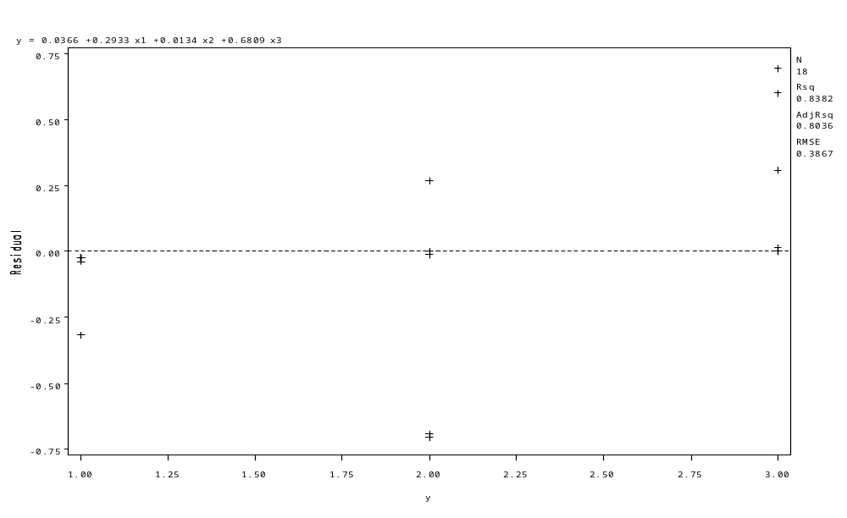
残差图
【返回】

Slide 45
第四节 逐步回归分析
在多元线性回归分析中,影响因变量的自变量有很多,例如甘蔗的糖份与降雨量、相对湿度以及最低温度有关;某作物的
产量与单位面积穗数、每穗粒数、千粒重、播种期、密度、施肥量、温度、雨量和光照等因素有关.人们希望从诸多自变量中挑选出有显著影响的自变量来建立回归方程,这就涉及到自变量的选择问题.在回归方程建立的过程中，若漏掉对因变量影响显著的自变量,那么建立的回归方程用于实际预测时会产生较大的偏差.同样,若建立的回归方程中包括了对因变量影响不显著的自变量,那么这样的回归方程也会影响到预测的精度.由此可见,选择适当的自变量用于建立最优的回归方程是十分重要的.

Slide 46


一. 自变量的选择问题
在实际问题中,影响因变量的因素(自变量)可能很多,人
们希望从中挑选出影响显著的自变量来建立回归关系式,这就
涉及到自变量的选择问题.
在回归方程中若漏掉对因变量影响显著的自变量,那么建立
的回归式用于预测时会产生大的偏差,但回归式中若包括的变
量太多,且其中有些对因变量的影响不大,显然这样的回归式不
仅使用不方便.而且反而影响预测的精度.因此适当选择变量用
于建立一个“最优”的回归方程是一个十分重要的问题.
什么是“最优”回归方程?直观考虑应该是方程中包括的所有变
量对因变量的影响都是显著的;而不包括在方程中的变量对因变
量的影响是不显著的(可忽略).也就是从自变量集
中选出适当的子集 使得建立因变量 y 与
子集的回归方程就是“最优”的回归方程.这就是回归变量的选择
问题.

Slide 47



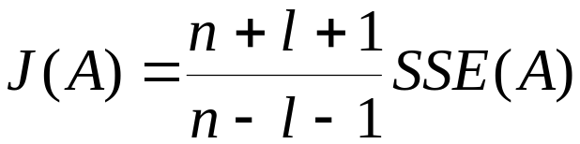

回归变量的选择问题在实用上和理论上都是十分重要的.这
个问题最大的困难就是如何比较不同选择(即不同子集)的优劣,
即最优选择的标准.从不同的角度出发,可以有不同的比较准则,
在不同的准则下,“最优”回归方程也可能不同。
比较不同子集优劣的标准常见的有以下几种(记 为观测个数,
为子集模型中自变量的个数)：
(1)均方误差S²最小
选择子集 ,使均方差
达最小,其中SSE(A)是y与回归模型的误差平方和,l是子集中自
变量的个数.
(2)预测均方误差最小
选择子集 使得 达最小.
二、最优选择的标准

Slide 48
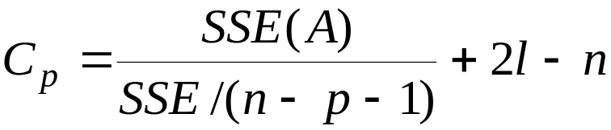
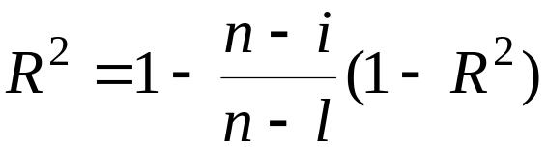
(3)C_{p} 统计量最小准则
选择子集A,使得 达最小,其
中SSE是包括所有p个自变量的回归模型中误差平方和。
(4) AIC或BIC准则
选择子集A,使得AIC(A)=ln[SSE(A)]+2l lnn/n
或 BIC(A)=ln[SSE(A)]+l lnn/n 达最小.
(5) 修正的R²准则
选择子集A,使得修正 ,(当模型含有截矩
项时 i=1,否则 i=0)达最大.
2. 选择“最优”子集回归的方法
SAS软件的REG过程中,选择变量子集的方法有8种,可分为三类:
(1)选择“最优”子集的简便方法:包括逐步筛选(STEPWISE),
向前引入法(FORWARD)和向后剔除法(BACKWARD)
(2)计算量最大的全子集法:通过计算所有可能回归子集后,按最
优选择的标准选择最优回归方程.包括选择法R² (RSQUARE),

Slide 49
选择法C_{p}(CP)和修正选择法R² (ADJRSQ).
(3)计算量适中的选择法：没有计算所有可能回归子集,但比较
的子集个数多于(1)中提到的逐步筛选等一些选择法,如最小
R²增量法(MINR)和最大R²增量法(MAXR).
逐步回归分析的SAS书写格式:
proc reg;
model 因变量串=自变量串/ selection=最优子集选项串;
如:proc reg;
model y=x1-x8/selection=stepwise(forward backward);
又如:
proc reg;
model y=x1 x2 x3 x4/selection=rsquare
best=2 cp aic rmse adjrsq;

Slide 50
例8.4 由于环境作用对光合速率的影响很大,要得到能反映环境对光合作
用影响的数据,必须在不同的天气下测定光合作用各种指标.下表8—7中的数
据使用Li—6400光合测量仪测定,其中因变量y —光合速率; x₁—气孔导度; x₂—胞间二氧化碳浓度; x₃—蒸腾速率; x₄—叶片水汽压亏损; x₅—叶片的温度; x₆—相对湿度;试对数据作回归分析.
表8—7 环境对光合作用影响数据表
观测号 | y | x₁ | x₂ | x₃ | x₄ | x₅ | x₆
1 2 3 4 5 6 7 8 9 10 | 8.37 8.19 8.03 8.32 8.38 8.16 7.44 7.28 6.50 7.85 | 0.0996 0.0987 0.1030 0.1040 0.0990 0.1010 0.0979 0.0965 0.0893 0.0988 | 204 202 208 199 192 200 208 208 205 203 | 2.80 2.79 3.11 3.44 3.48 3.78 3.88 3.90 3.85 3.45 | 2.78 2.79 2.99 3.27 3.45 3.65 3.88 3.95 4.20 3.44 | 34.81 35.06 35.81 36.76 37.46 37.87 38.39 38.72 39.61 46.68 | 1063 1069 1114 1162 1219 1231 1288 1300 1295 1193

Slide 51
SAS程序及主要输出结果
data han84；
input y x1 x2 x3 x4 x5 x6@@；
cards；
8.37 0.0996 204 2.80 2.78 34.81 1063
8.19 0.0987 202 2.79 2.79 35.06 1069
8.03 0.1030 208 3.11 2.99 35.81 1114
8.32 0.1040 199 3.44 3.27 36.76 1162
8.38 0.0990 192 3.48 3.45 37.46 1219
8.16 0.1010 200 3.78 3.65 37.87 1231
7.44 0.0979 208 3.88 3.88 38.39 1288
7.28 0.0965 208 3.9 3.95 38.72 1300
6.50 0.0893 205 3.85 4.20 39.61 1295
7.85 0.0988 203 3.45 3.44 46.68 1193
；
proc reg；
model y=x1 x2 x3 x4 x5 x6/selection=stepwise；
model y=x1 x2 x3 x4 x5 x6/selection=rsquare best=2 cp aic rmse adjrsq；
run；

Slide 52
(1) 逐步回归分析结果
Model: MODEL1
Dependent Variable: y
Stepwise Selection: Step 1
Variable x1 Entered: R-Square = 0.7297 and C(p) = 73.2633
Analysis of Variance
Sum of Mean
Source DF Squares Square F Value Pr > F
Model 1 2.43102 2.43102 21.59 0.0017
Error 8 0.90074 0.11259
Corrected total 9 3.33176
Parameter Standard
Variable Estimate Error Type II SS F Value Pr > F
Intercept -4.87018 2.73998 0.35572 3.16 0.1134
x1 128.79309 27.71741 2.43102 21.59 0.0017

Slide 53
Stepwise Selection: Step 4
Variable x3 Entered: R-Square = 0.9894 and C(p) = 3.1073
Analysis of Variance
Sum of Mean
Source DF Squares Square F Value Pr > F
Model 4 3.29645 0.82411 116.69 <.0001
Error 5 0.03531 0.00706
Corrected total 9 3.33176
Parameter Standard
Variable Estimate Error Type II SS F Value Pr > F
Intercept 29.71125 5.11187 0.23857 33.78 0.0021
x1 -119.93351 51.21109 0.03873 5.48 0.0662
x2 -0.03769 0.00594 0.28392 40.20 0.0014
x3 5.20692 1.33904 0.10679 15.12 0.0115
x4 -5.90674 1.39021 0.12749 18.05 0.0081

Slide 54
Summary of Stepwise Selection
Variable Variable Number Partial Model
Step Entered Removed Vars In R-Square R-Square C(p) F Value Pr > F
1 x1 1 0.7297 0.7297 73.2633 21.59 0.0017
2 x2 2 0.1305 0.8601 37.0035 6.53 0.0378
3 x4 3 0.0972 0.9574 10.5042 13.68 0.0101
4 x3 4 0.0321 0.9894 3.1073 15.12 0.0115
用全子集法计算所有可能回归,从中选出最优的回归方程.在
以上的SAS程序中,model语句斜杠后的选项指出用R₂选择法,要
求对每种变量个数输出二个最佳的回归子集, 并输出均方根误
差、CP、AIC和修正R2统计量,产生的结果如下:
(2) 最优子集准则
由以下输出结果可得,最佳的回归自变量子集为x₁, x₂ , x₃, x₄.
即用这四个自变量建立的关于y的回归方程为最优的回归方程.

Slide 55
R-Square Selection Method
Number in Adjusted Root
Model R-Square R-Square C(p) AIC MSE Variables in Model
1 0.7297 0.6959 73.2633 -20.0712 0.33555 x1
1 0.6419 0.5971 98.9888 -17.2605 0.38618 x4
---------------------------------------------------------------------------------
2 0.8723 0.8358 33.4332 -25.5734 0.24651 x3 x4
2 0.8601 0.8202 37.0035 -24.6624 0.25800 x1 x2
---------------------------------------------------------------------------------------
3 0.9778 0.9667 4.5158 -41.0567 0.11109 x2 x3 x4
3 0.9574 0.9360 10.5042 -34.5384 0.15389 x1 x2 x4
--------------------------------------------------------------------------------------------
4 0.9894 0.9809 3.1073 -46.4615 0.08404 x1 x2 x3 x4
4 0.9811 0.9659 5.5548 -40.6524 0.11236 x2 x3 x4 x6
----------------------------------------------------------------------------------------------
5 0.9897 0.9769 5.0075 -44.7880 0.09243 x1 x2 x3 x4 x6
5 0.9894 0.9762 5.0987 -44.4892 0.09383 x1 x2 x3 x4 x5
-------------------------------------------------------------------------------------------------
6 0.9898 0.9693 7.0000 -42.8129 0.10660 x1 x2 x3 x4 x5 x6
【返回】

Slide 56
第五节 处理多元线性回归中自变量共线性的几种方法
一.共线性诊断
共线性问题是指拟合多元线性回归时,自变量之间存在线性
关系或近似线性关系.自变量之间的线性关系将会隐藏变量的显
著性,增加参数估计的方差,还会产生一个很不稳定的模型.
在试验设计过程中,我们一般都会选择许多对试验指标有影响
的因子。在通常情况下,很难找到一组互不相关而又对试验指标
有影响的因子。当它们之间的相关性较弱时,可以认为符合回归
模型中对设计矩阵的要求, 当这些因子之间有较强的相关性时,
我们认为它违背了回归模型的基本假设。

Slide 57
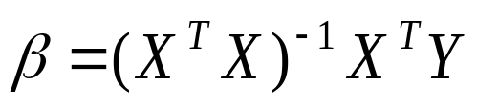
共线性诊断的方法是基于对自变量间相关性的观测数据构
成的矩阵X^{T}X进行分析.当因子之间存在较强的相关性,即存在
多重共线性时,设计矩阵的秩
r( X )< p+1
即 | X^{T}X |=0
故矩阵 X^{T}X 的逆阵( X^{T}X )⁻¹不存在,这样最小二乘估计的参数
也不存在.
诊断自变量存在共线性的统计量有方差膨胀因子和条件指数.
1.方差膨胀因子VIF
方差膨胀因子(Variance Inflation Factor,简记VIF )是指回归系
数的估计量由于自变量共线性使得方差增加的一个相对度量.
对于第j个回归系数(j=1,2, …, p),它的方差膨胀因子VIF定义为

Slide 58
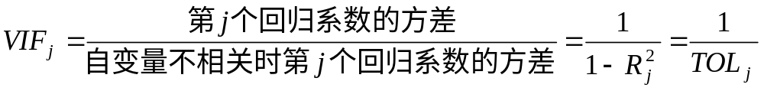
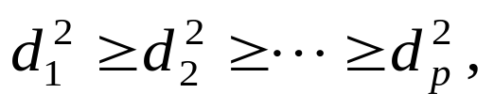
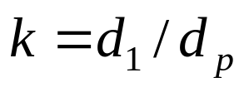
第j个回归系数的方差与自变量不相关时j个回归系数的方差之比
其中R_{j}²是自变量x_{j}对模型中其余p-1个自变量线性回归模型的
复相关系数,即SAS输出结果中的R平方项.
VIF_{j}的倒数称为容限(Tolerance),记为 TOL_{j .}
一般建议:若VIF >10,则表明模型中自变量有很强的共线性存在.
2. 条件指数
若自变量的交叉乘积矩阵X^{T}X的特征值为
则称
为条件指数.

Slide 59
一般认为,若条件指数值在10与30之间为弱相关;在30与100
之间为中等相关;大于100表明强相关.对于大的条件指数,还需
要找出哪些变量间存在强的线性关系.因为每个条件指数对应
一个特征值,而大的条件指数相应的特征值较小,故构成这一特
征向量的变量间有近似的线性关系.在统计中用方差比例来说明
各个自变量在构成这个特征向量中的贡献.
一般建议:在大的条件指数中由方差比例超过0.5的自变量构成
的变量子集就认为是相关变量集.
二.筛选变量的方法
在逐步回归分析中介绍了自变量筛选的方法. 这些方法除了
把对因变量影响不显著的自变量删除之外,还可以从有共线性关
系的变量组中筛选出对因变量影响显著的少数几个变量.

Slide 60
例3 对下表中数据,先用REG过程对自变量的共线性进行诊断,
再建立回归方程.
序号 x₁ x₂ x₃ x₄ y
1 7 26 6 60 78.5 2 1 29 15 52 74.3 3 11 56 8 20 104.3 4 11 31 8 47 87.6 5 7 52 6 33 95.9 6 11 55 9 22 109.2 7 3 71 17 6 102.7 8 1 31 22 44 72.5 9 2 54 18 22 93.1 10 21 47 4 26 115.9 11 1 40 23 34 83.8 12 11 66 9 12 113.3 13 10 68 8 12 109.4

Slide 61
data han3;
input x1 x2 x3 x4 y@@;
cards;
7 26 6 60 78.5 1 29 15 52 74.3 11 56 8 20 104.3
11 31 8 47 87.6 7 52 6 33 95.9 11 55 9 22 109.2
3 71 17 6 102.7 1 31 22 44 72.5 2 54 18 22 93.1
21 47 4 26 115.9 1 40 23 34 83.8 11 66 9 12 113.3
10 68 8 12 109.4
;
proc reg;
model y=x1 x2 x3 x4/vif collinoint; (方差膨胀因子, 条件指数)
model y=x1 x2 x3 x4/selection=rsquare
best=2 cp aic rmse adjrsq;
run;

Slide 62
主要输出结果: Analysis of Variance
Sum of Mean
Source DF Squares Square F Value Pr > F
Model 4 2667.89944 666.97486 111.48 <.0001
Error 8 47.86364 5.98295
Corrected Total 12 2715.76308
结果显示Pr > F= <.0001,因此回归方程极显著.
Parameter Estimates
Parameter Standard Variance
Variable DF Estimate Error t Value Pr > |t| Inflation
Intercept 1 62.40537 70.07096 0.89 0.3991 0
x1 1 1.55110 0.74477 2.08 0.0708 38.49621
x2 1 0.51017 0.72379 0.70 0.5009 254.42317
x3 1 0.10191 0.75471 0.14 0.8959 46.86839
x4 1 -0.14406 0.70905 -0.20 0.8441 282.51286

Slide 63

Collinearity Diagnostics(intercept adjusted)
Condition ---------------Proportion of Variation-------------
Number Eigenvalue Index x1 x2 x3 x4
1 2.23570 1.00000 0.00263 0.00055897 0.00148 0.00047533
2 1.57607 1.19102 0.00427 0.00042729 0.00495 0.00045729
3 0.18661 3.46134 0.06352 0.00208 0.04650 0.00072440
4 0.00162 37.10634 0.92958 0.99693 0.94707 0.99834
由输出的参数部分,可以得出(1)4个自变量的方差膨胀因子均
大于10,最大为282.51286, 表明这4个自变量之间有严重的多重共
线性关系 (2)所有自变量在 的显著水平下对因变量的影
响均不显著,而回归方程高度显著, 说明自变量对因变量的显著
影响均被变量间的多重相关性隐藏了.
由共线性诊断部分可以得出:(1)最大条件指数37.10634>30,说
明这4个自变量间有中等相关关系;(2)与最大条件指数在一行的
4个自变量的方差比例均大于0.5, 说明这4个自变量就是一个具
有中等相关的变量集.

Slide 64
R-Square Selection Method
Number in Adjusted Root
Model R-Square R-Square C(p) AIC MSE Variables in Model
1 0.6745 0.6450 138.7308 58.8516 8.96390 x4
1 0.6663 0.6359 142.4864 59.1780 9.07713 x2
--------------------------------------------------------------------------------------------
2 0.9787 0.9744 2.6782 25.4200 2.40634 x1 x2
2 0.9725 0.9670 5.4959 28.7417 2.73427 x1 x4
--------------------------------------------------------------------------------------------
3 0.9823 0.9764 3.0182 24.9739 2.30874 x1 x2 x4
3 0.9823 0.9764 3.0413 25.0112 2.31206 x1 x2 x3
--------------------------------------------------------------------------------------------
4 0.9824 0.9736 5.0000 26.9443 2.44601 x1 x2 x3 x4
用全子集法计算所有可能回归,从中选出最优的回归方程.以
上的SAS程序,model语句斜杠后的选项指出用R2选择法,要求对
每种变量个数输出二个最佳子集,并输出均方根误差、CP、AIC
和修正R2统计量,产生的结果如上.

Slide 65
由输出结果可以看出,在模型中变量个数固定为2的回归子集
中选出的最优回归子集是x1和x2,其次是x1和x4.如果按均方根
误差最小的准则、修正R2最大准则及AIC最小准则,选出的最优
子集都是x1,x2和x4.但以x1,x2和x4建立回归方程时,在回归系
数的显著性检验中, x4对因变量y的作用为不显著(p=0.2054);
且x2和x4的方差膨胀因子值大于10,共线性诊断的结论也说明x2
和x4是相关的变量集.而按CP统计量最小准则选出的最优回归子
集为x1和X2.综合以上分析可得出:因变量y与x1和x2的回归方
程是可用的最优方程. (可通过下面的语句来观察结果)
proc reg;
model y=x1 x2 x4/vif collinoint;
用筛选变量的方法从有共线性的变量组中筛选出对因变量y影
响显著的若干个变量来建立最优回归式,不仅克服了共线性问题
而且使得回归式简化;但有些实际问题希望建立因变量与给定的
所有自变量的回归式,即使自变量存在共线性问题,如在经济分
析中.下面三种方法:岭迹回归分析,主分量回归分析和偏最小二
乘法都是针对这类问题而给出的.现分别介绍如下:

Slide 66
三. 岭迹回归分析
在经典多元回归线性分析中,参数β=(β₀,β₁, …, β_{m})^{T} 的最小二
乘估计b=(b₀,b₁, …, b_{m})^{T} 的均方误差为E{(b-β )^{T}(b-β )}, 当自变量
存在多重共线性关系时,均方误差将变得很大,故从均方误差角度
看, b不是β 的好估计.
减小均方误差的方法可用岭迹(ridge)回归估计替代最小二乘
估计.设k>0 ,则称b(k)=( X^{T}X+kI )⁻¹ X^{T}Y 为 β 的岭迹回归估计.用
岭迹回归估计建立的回归方程称为岭迹回归方程.
当k=0 时, b(0)=b 就是 β 的最小二乘估计.从理论上可以证明,存
在k>0 ,使得b(k) 的均方误差比 β 的均方误差小;但使得均方误差
达到最小的k 值依赖于未知参数 β 和σ ² .因此 k 值的确定是岭迹
回归分析中的关键问题.
在实际应用中,通常确定的方法有以下几种:(1)岭迹图法,即对每
个自变量绘制随 k 值变化的岭迹回归估计 b_{i} (k) 变化的曲线图.一
般选择 k 使得各个自变量的岭迹趋于稳定.(2)方差膨胀因子法.选
择 k 使得岭迹回归估计的 VIF<10 ;

Slide 67

(3)控制残差平方和法,即通过限制估计 的残差平方和不能
超过cQ(其中c>1为指定的常数,Q为最小二乘估计的残差平方和)
来找出最大的k值.
SAS书写格式: proc reg data=数据集名称;
model 因变量串=自变量串/ridge;
例4 经济数据的岭迹回归分析.考察进口总额y与三个自变量x1=
国内总产值,x2=存储量与x3=总消费量(单位均为亿法郎)有关.
现收集了年的数据. 建立y与x1,x2和x3的回归方程.
data han1;
input x1-x3 y@@;
cards;
序号 | X1 x2 x3 y | 序号 | X1 x2 x3 y
1 2 3 4 5 6 | 149.3 4.2 108.1 15.9 161.2 4.1 114.8 16.4 171.5 3.1 123.2 19.0 175.5 3.1 126.9 19.1 180.8 1.1 132.1 18.8 190.7 2.2 137.7 20.4 | 7 8 9 10 11 | 202.1 2.1 146.0 22.7 212.4 5.6 154.1 26.5 226.1 5.0 162.3 28.1 231.9 5.1 164.3 27.6 239.0 0.7 167.6 26.3

Slide 68
149.3 4.2 108.1 15.9 161.2 4.1 114.8 16.4 171.5 3.1 123.2
19.0 175.5 3.1 126.9 19.1 180.8 1.1 132.1 18.8 190.7 2.2
137.7 20.4 202.1 2.1 146.0 22.7 212.4 5.6 154.1 26.5 226.1 5.0
162.3 28.1 231.9 5.1 164.3 27.6 239.0 0.7 167.6 26.3
;
proc reg data=han1 corr ; (先求相关系数矩阵)
model y=x1-x3/vif collin; (多重共线性诊断)
proc reg data=han1 outest=han2 graphics outvif ;
model y=x1-x3/ridge=0.0 to 0.1 by 0.01 0.2 0.3 0.4 0.5 ;
plot/ridgeplot ; (做岭迹回归分析并画出岭迹图)
proc print data=han2 ;
proc reg data=han1 outest=han3 ;
model y=x1-x3/pcomit=1,2 outvif; (册去最后面最不重要的1个或2个主
proc print data=han3 ; 成分,用前面的m-1个或m-2个主成分进行回归)
proc pls data=han1 outmodel=han4 cv=one method=simpls ;
model y=x1-x3 ;
proc print data=han4 ; run ;
使用PLS过程做偏最小二乘回归,SAS程序中选项model=规定抽取因
子的方法为simpls,这是一个比标准PLS更有效的方法;选项cv=one要求用
删去一个观测的交叉确认方法决定抽取潜在因子的个数;outmodel=han4
存放模型信息的输出数据集.

Slide 69
输出结果:
(1) The REG Procedure
Correlation
Variable x1 x2 x3 y
x1 1.0000 0.0259 0.9973 0.9653
x2 0.0259 1.0000 0.0357 0.2507
x3 0.9973 0.0357 1.0000 0.9719
y 0.9653 0.2507 0.9719 1.0000
Dependent Variable: y Analysis of Variance
Sum of Mean
Source DF Squares Square F Value Pr > F
Model 3 204.77614 68.25871 285.61 <.0001
Error 7 1.67295 0.23899
Corrected Total 10 206.44909
Root MSE 0.48887 R-Square 0.9919
Dependent Mean 21.89091 Adj R-Sq 0.9884
Coeff Var 2.23321

Slide 70
Parameter Estimates
Parameter Standard Variance
Variable DF Estimate Error t Value Pr > |t| Inflation
Intercept 1 -10.12799 1.21216 -8.36 <.0001 0
x1 1 -0.05140 0.07028 -0.73 0.4883 185.99747
x2 1 0.58695 0.09462 6.20 0.0004 1.01891
x3 1 0.28685 0.10221 2.81 0.0263 186.11002
Collinearity Diagnostics
Condition-------------Proportion of Variation---------
Number Eigenvalue Index Intercept x1 x2 x3
1 3.83840 1.00000 0.00098654 0.00000759 0.01092 0.00000698
2 0.14837 5.08625 0.00533 0.00007034 0.93849 0.00006193
3 0.01317 17.07319 0.77435 0.00150 0.03304 0.00107
4 0.00005447 265.46126 0.21933 0.99842 0.01755 0.99886
(1) 由输出结果可得回归方程为y=-10.13-0.051x1+0.587x2+0.287x3
变量x1的系数为负值,这与实际情况不符.出现这种现象的原因是变量x1与x3
线性相关,相关系数为0.9973.在第一个model语句后加上选项vif和collin产生
的输出结果可以更清楚地看出x1与x3是多重相关的变量集.为了消除变量之
间的多重共线性关系,岭回归就是一个有效的方法.
(2)在第二个model语句的斜杠后由选项ridge=指定一组k值来完成岭回归分析
在plot语句中由选项ridgeplot要求绘制岭迹图. Proc reg语句的选项outest要

Slide 71
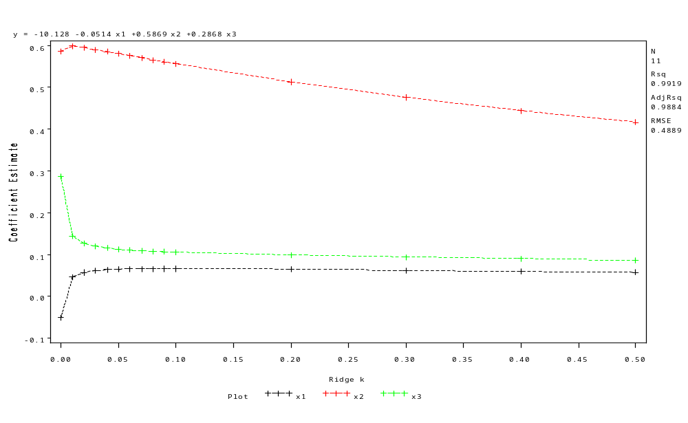
求把这一组值的岭回归估计输送到数据集中,选项outvif还
要求把岭回归估计的方差膨胀因子VIF输送到数据集中.由
输出的岭迹图可以看出,当K≥0.02后,岭迹曲线趋于稳定.取
k=0.02 的岭回归估计来建立回归方程.

Slide 72
Obs _MODEL_ _TYPE_ _DEPVAR_ _RIDGE_ _PCOMIT_ RMSE_ Intercept x1 x2 x3 y
1 MODEL1 PARMS y . . 0.48887 -10.1280 -0.051 0.58695 0.287 -1
2 MODEL1 RIDGEVIF y 0.00 . . . 185.997 1.01891 186.110 -1
3 MODEL1 RIDGE y 0.00 . 0.48887 -10.1280 -0.051 0.58695 0.287 -1
4 MODEL1 RIDGEVIF y 0.01 . . . 8.599 0.98192 8.604 -1
5 MODEL1 RIDGE y 0.01 . 0.55323 -9.1805 0.046 0.59886 0.144 -1
6 MODEL1 RIDGEVIF y 0.02 . . . 2.858 0.96219 2.859 -1
7 MODEL1 RIDGE y 0.02 . 0.57016 -8.9277 0.057 0.59542 0.127 -1
8 MODEL1 RIDGEVIF y 0.03 . . . 1.502 0.94345 1.502 -1
9 MODEL1 RIDGE y 0.03 . 0.57959 -8.7337 0.061 0.59080 0.120 -1
10 MODEL1 RIDGEVIF y 0.04 . . . 0.979 0.92532 0.979 -1
由输出中OBS为7的行后面几个相应数值可以写出岭回归方程式为:
y=-8.9277+0.057x1+0.59542x2+0.127x3
这时得到的岭回归方程的符号都是有意义的;各个回归系数的方差膨胀因
子均小于3(见OBS为6的那一行抬头为X1,X2,X3的列对应的数值);岭回归
方程的均方根误差(_RMSE_=0.57016)虽比普遍最小二乘回归方程的
(_RMSE_=0.48887_)有所增加,但增加的并不多.

Slide 73
四. 主分量回归分析
在后续的主成分分析中,将详细的介绍主成分分析方法.主成分分析是
将具有多重相关的变量集综合得出少数几个互不相关的综合变量(即主分量)
的统计方法.主成分回归首先找出自变量集的主成分,然后建立因变量y与互
不相关的前几个主成分的回归关系式,最后还原为原自变量的回归方程
式——主成分回归式.
在第三个model语句的斜杠后通过选项pcomit=1,2表示要求册去最后面最
不重要的1个或2个主成分后,用前面的m-1个或m-2个(m为自变量的个数)主成
分进行主成分回归.结果放在数据集han3中.
(3) 主分量回归结果
Obs _MODEL_ _TYPE_ _DEPVAR_ _RIDGE_ _PCOMIT_ RMSE_ Intercept x1 x2 x3 y
1 MODEL1 PARMS y . . 0.48887 -10.1280 -0.05140 0.58695 0.28685 -1
2 MODEL1 IPCVIF y . 1 . . 0.25083 1.00085 0.25038 -1
3 MODEL1 IPC y . 1 0.55001 -9.1301 0.07278 0.60922 0.10626 -1
4 MODEL1 IPCVIF y . 2 . . 0.24956 0.00095 0.24971 -1
5 MODEL1 IPC y . 2 1.05206 -7.7458 0.07381 0.08269 0.10735 -1
由输出结果可见:删去第三个主成分(pcomit=1)后的主成分回归
方程(OBS为3的那一行)为:
y=-9.1301+0.07278x1+0.60922x2+0.10626x3
这个主成分回归方程中回归系数的符号都是有意义的,各个回
归系数的方差

Slide 74






膨胀因子均小于1.1(见OBS为2的那一行).主成分回归方程的均方根误差
(_RMSE_=0.55)虽比普通回归方程的均方根误差(_RMSE_=0.48887)
有所增大,但增加的并不多.
五. 偏最小二乘法
偏最小二乘法(PLS)回归是近年来应实际需要而产生和发展的一种有广泛
适用性的多元统计分析方法,当多个因变量间以及多个自变量间存在严重的
多重相关时,PLS是构造预测模型的一种有效方法.偏最小二乘法的基本思想
是首先在自变量集中提取第一潜在因子 ( 是 的线性组合,且
尽可能多地提取原自变量集中的变异信息,如第一主成分);同时在因变量集
中也提取第一潜在因子 ,并要求 与 的相关程度最大.然后建立因变
量 与 的回归方程,如果回归方程已达到满意的精度,则算法终止;否则继
续第二轮潜在因子的提取,直到能达到满意的精度为止.若最终对自变量提取
个潜在因子 ,偏最小二乘回归将通过建立 与 的回
归式,然后再表示为 与原自变量 的回归方程.
使用PLS过程做偏最小二乘回归,SAS程序中选项model=规定抽取因子的方
法为simpls,这是一个比标准PLS更有效的方法;选项cv=one要求用删去一个
观测的交叉确认方法决定抽取潜在因子的个数;outmodel=han4存放模型信息

Slide 75
的输出数据集. 输出结果第四部分(4):
Cross Validation for the Number of Extracted Factors
Number of Root
Extracted Mean
Factors PRESS
0 1.1
1 0.190126
2 0.149527
3 0.152327
Minimum root mean PRESS 0.1495
Minimizing number of factors 2
The PLS Procedure
Percent Variation Accounted for by SIMPLS Factors
Number of
Extracted Model Effects Dependent Variables
Factors Current Total Current Total
1 66.3223 66.3223 97.9216 97.9216
2 33.5879 99.9102 0.9091 98.8307
给出抽取潜在变量的个数及相应的用于度量拟合效果的预测残
差平方和(PRESS)的并指出在L=2时预测残差平方和的均方根达
到最小.并给出第一和第二个潜在变量所解释的方差的百分数

Slide 76


Obs _LV_ _TYPE_ x1 x2 x3 _X_ y _Y_
1 2 SIM . . . . . .
2 . CENTER 194.591 3.30000 139.736 . 21.8909 .
3 . SCALE 30.000 1.64924 20.634 . 4.5437 .
4 1 R 0.695 0.18049 0.700 . . .
5 2 R -0.108 0.99576 -0.052 . . .
6 1 B 0.487 0.12662 0.491 1.00000 . .
7 2 B 0.477 0.22120 0.486 1.00000 . .
8 1 PQ 0.702 0.11228 0.703 . 1.0000 .
9 2 PQ -0.132 0.98363 -0.122 . 1.0000 .
10 0 V 1.000 1.00000 1.000 1.00000 1.0000 1.00000
11 1 V 0.981 0.02508 0.984 0.66322 0.9792 0.97922
12 2 V 0.999 1.00000 0.999 0.99910 0.9883 0.98831
给出拟合模型的信息,其中OBS为2和3的行给出自变量x和因变
量y的均值和标准差;OBS为7的行给出抽取二个潜在因子时的偏
最小二乘估计.由估计值可以写出标准化回归方程( 和 分别
表示y和x的标准化变量):

Slide 77
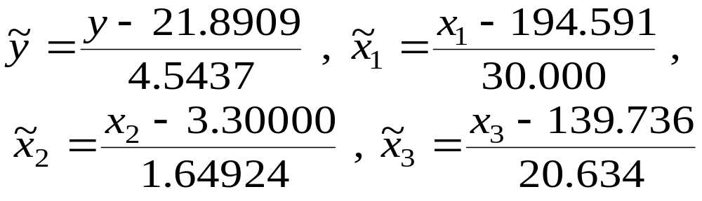
变量回代,其中
整理后,得回归方程为
【返回】

Slide 78
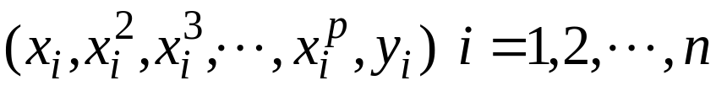
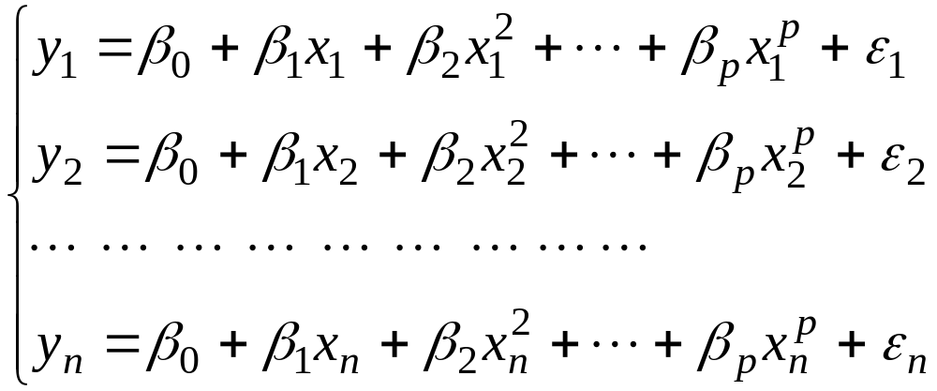



第六节 多元非线性回归分析
一. 多项式回归
常用的y关于x的一元曲线回归就是多项式回归,其模型是:
其n组观察值为 ,于是有:
其中各 相互独立,且
即
令 ,则上式变为m元线性回归模型
用方程组表示为

Slide 79





这里I_{n}是n阶单位矩阵.其中
模型的参数估计方法采用最小二乘估计,模型的显著检性验和
回归参数的显著性检验与p元线性回归分析相同,参数估计为
回代入建立回归方程,即可得到关于自变量 的多项式回归曲线.
例4 单因子试验设计中,因子的合理值范围可通过配合反应曲线
进行讨论.如果因子有个期a水平,则有可能配合最高为a-1阶的
多项式.在人造纤维拉力强度试验中,纤维中的棉花百分率是影
响拉力强度的因素,因子水平与试验结见下表,用多项式回归、
主成分分析和偏最小二乘法建立回归模型.

Slide 80

因回归分析显示4次项不显著,
故可配合3次多项式.在以下的
SAS程序中:
data han;
input x y@@;
t1=x;
t2=x**2;
t3=x**3;
cards;
15 7 15 7 15 15 15 11 15 9
25 14 25 18 25 18 25 19 25 19 30 19 30 25 30 22 30 19 30 23
35 7 35 10 35 11 35 15 35 11 20 12 20 17 20 12 20 18 20 18
;
proc pls cv=one outmodel=han4 method=simpls;
model y=t1 t2 t3; proc print;
proc reg data=han outest=han5;
model y=z1 z2 z3/pcomit=1 outvif;
proc reg data=han;
model y=t1 t2 t3; proc print; run; (上机操作,观察结果)
纤维拉力强度数据表
棉花百分率（%） | 观察值
 | 1 | 2 | 3 | 4 | 5
15 | 7 | 7 | 15 | 11 | 9
20 | 12 | 17 | 12 | 18 | 18
25 | 14 | 18 | 18 | 19 | 19
30 | 19 | 25 | 22 | 19 | 23
35 | 7 | 10 | 11 | 15 | 11

Slide 81


Slide 82
回归分析结果: Dependent Variable: y
Analysis of Variance
Sum of Mean
Source DF Squares Square F Value Pr > F
Model 3 441.81429 147.27143 15.85 <.0001
Error 21 195.14571 9.29265
Corrected Total 24 636.96000
Root MSE 3.04839 R-Square 0.6936
Dependent Mean 15.04000 Adj R-Sq 0.6499
Coeff Var 20.26852
Parameter Estimates
Parameter Standard
Variable DF Estimate Error t Value Pr > |t|
Intercept 1 62.61143 39.75744 1.57 0.1302
t1 1 -9.01143 5.19661 -1.73 0.0976
t2 1 0.48143 0.21605 2.23 0.0369
t3 1 -0.00760 0.00287 -2.64 0.015
得y=62.61143-9.01143t1+0.48143t2-0.00760t3( )
变量回代后得曲线方程
主成分和偏最小二乘法的运算结果,请上机操作.

Slide 83
二. 不可线性化的多元非线性回归分析
在自然科学中存在着大量的非线性模型.由于非线性回归分析
计算繁杂,因而传统上把非线性回归视为畏途,使之应用受到了
限制.随着大型统计软件SAS等的出现,非线性回归的统计分析也
可以像线性回归一样切实可行.以下讨论应用SAS/STAT求解非线
性回归的若干问题.
SAS系统的PROC NLIN(Nonlinear regression)是一套用来执
行非线性回归分析的统计分析程序.NLIN程序依据最小误差平方
法或加权最小误差平方法,估计非线性回归模型中的参数值.由
于非线性模型较线性模型难以处理,用SAS解非线性模型问题时,
必须同时标明参数的名称,参数的起始值,然后采用以下五种迭
代方法之一,以循环式的搜索过程找出参数的值.
1)改良高斯—— 牛顿法(Modified Gauss—Newton Method)
其对应的选项是 Method=Gauss

Slide 84
2) 玛克底特法(Marquardt Method)
其对应的选项是 Method=Marquardt
3) 梯度法(Gradient)——又称最速下降法.
其对应的选项是 Method=Gradient
4) 多元正割法(Secant)——又称错位法.
其对应的选项是 Method=Dud
5) 牛顿法. 其对应的选项是 Method=Newton.
在使用NLIN程序时,必须提供以下的资料(1)参数名称与其起
始值;(2)非线性的回归模型;(3)模型对每一个参数的微分方
程式.另外可以选择
(a)限制参数估计值的上限与下限;
(b)改变参数估计值搜索方法的收敛指标;
(c)形成一个含有预测值,误差,参数估计值及误差平方和的输出文件;(d)自订一个目标函数,以供NLIN程序对这个函数求得最佳解.

Slide 85
2. PROC NLIN 程序书写格式:
PROC NLIN 含有九道指令,主要的六道指令的格式如下:
PROC NLIN 选项串;(1) 一般选择以上五种方法之一,如:
Method=Gauss(2) BEST=N 要求NLIN程序只印出最佳N组参数起始值所
导出的误差平方和.
PARMS 参数名称=起始值；
BOUNDS 参数的范围;如:BOUNDS A<=20, 0<=B<=10, 20>C
MODEL 因变量名称=自变量名称串;
DER.参数=回归模型的一阶偏微分方程式;即回归模型关于参数的一阶偏
导数式.
DER.参数.参数=回归模型的二阶偏微分方程式;即回归模型关于参数的二
阶偏导数式.这是牛顿方法所必需的.
当非线性回归分析没有现成的模型时,可通过刻画一个与数据性态相似的
模型来表示之.如果数据单调上升趋于某一渐近线,那么Michaelis-Menten模
型、指数增长模型或者Logistic模型, Gompertz模型也许是合适的;如果数据
有峰值但随后衰减于消失,那么双指数模型、分母含有二次项的
Michaelis-Menten模型也许是合适的.
具体应该选择哪一个模型,看曲线拟合以后R²的值, R²值越大,曲线
拟合得越好.

Slide 86








常用的拟合曲线
Logistic模型
对数模型
指数模型
Michaelis-Menten模型(酶动力系统模型)
双指数模型
分母含有二次项的Michaelis-Menten模型
对于指数增长模型,可用指数项代替常数项,从而得到指数差
模型
Gompertz 模型

Slide 87
例5 在研究河南斗鸡与肉鸡杂交改良效果的试验中, 对杂交鸡的生长发
育结果用数学模型进行拟合,寻求最佳生长模型.现取其中一组数据进行
拟合.(生长模型可用Logistic模型, Gompertz模型和指数模型进行拟合)
周龄 | 初生 | 1 | 2 | 3 | 4 | 5 | 6
体重 | 43.65 | 109.86 | 187.21 | 312.67 | 496.58 | 707.65 | 960.25
周龄 | 7 | 8 | 9 | 10 | 11 | 12
体重 | 1238.75 | 1560.00 | 1824.29 | 2199.00 | 2438.89 | 2737.71
data han5; /*先画出周龄关于体重的散点图*/
input t y @@;
cards;
0 43.65 1 109.86 2 187.21 3 312.67 4 496.58
5 707.65 6 960.25 7 1238.75 8 1560.00 9 1824.29
10 2199.00 11 2438.89 12 2737.7
;
proc gplot; plot y*t; run;

Slide 88

因变量Y关于自变量t的散点图

Slide 89



选用Logistic曲线和Compertz曲线来进行拟合.先对Logistic曲线进行线性化,得
由试验数据先取 用线性回归求 初值.
SAS程序如下:
data han6;
input t y @@;
w=3000-y; z=log(w/y);
cards;
0 43.65 1 109.86 2 187.21 3 312.67 4 496.58
5 707.65 6 960.25 7 1238.75 8 1560.00
9 1824.29 10 2199.00 11 2438.89 12 2737.71
;
proc reg;
model z=t;
run;

Slide 90



部份输出结果如下：
Source Sum of Squares Mean Square F Value Pr > F
Model 44.43676 44.43676 1150.75 <.0001
Error 0.42477 0.03862
Variable Parameter Estimate Std Error t Value Pr > |t|
Intercept 3.80324 0.10300 36.93 <.0001
t -0.49412 0.01457 -33.92 <.0001
由以上结果可得
即 以
的值作为拟合初值,应用非线性参数估计之高斯—牛顿迭代法,
SAS程序如下：

Slide 91
data han7;
input t y @@;
cards;
0 43.65 1 109.86 2 187.21 3 312.67 4 496.58
5 707.65 6 960.25 7 1238.75 8 1560.00 9 1824.29
10 2199.00 11 2438.89 12 2737.71
;
proc nlin method=gauss best=10;
parms b=3000 to 3265 by 50 a=44.8463 to 64 by 5
k=0.4941 to 0.53 by 0.01;
temp=1+a*exp(-k*t);
model y=b/(1+a*exp(-k*t));
der.b=1/temp;
der.a=-exp(-k*t)*b/temp**2;
der.k=exp(-k*t)*b*a*t/temp**2;
run;

Slide 92




程序的部份输出结果如下：
Source Sum of Squares Mean Square F Value Pr > F
Regression 27373551 9124517 5169.32 <.0001
Residual 17651.3 1765.1
Corrected Total 10504358
Parameter Estimate Std Error Approximate 95% Confidence Limits
b 3260.4 118.3 2996.7 3524.1
a 30.5351 2.5669 24.8155 36.2546
k 0.4148 0.0182 0.3743 0.4553
由结果得
拟合优度 .同理,对于Gompertz
曲线,可得方程 ,拟合优度
由两曲线的 值可知,选用Gompertz曲线进行拟合效果更好.
【返回】

Slide 93

第七节 含有定性变量的回归分析
当自变量中含有定性变量时,可以采用设置虚拟变量的方法来
建立回归方程,称这种方法为数量化方法.若某个自变量有K个不
同的水平,则设置K-1个虚拟的变量. 令
把 u₁ , u₂ , …, u_{k-1}与其他定量的变量一起建立线性回归方程,
仍用最小二估计求出回归系数,可用最小二乘基本定理检验该定
性变量的显著性.

Slide 94
例8.9 割制(t) 、土壤养分中PL(x₃) 、KL(x₄)、Cal(x₅)、MGl(x₆)
对橡胶产量(y:单株)影响数据列于表8—10,试对数据作分析.
表8—10 土壤养分与割制对橡胶产量影响数据表（单株产量）
产量(y) | 割制(t) | 土 壤 养 分
 |  | PL(x₃) | KL(x₄) | Cal(x₅) | MGl(x₆)
2.80 | s/2d/3 | 0.08 | 1.53 | 11.30 | 4.79
2.90 | s/2d/3 | 0.08 | 1.02 | 6.40 | 4.57
2.90 | s/2d/3 | 0.06 | 4.18 | 6.40 | 4.63
2.78 | s/2d/3 | 0.15 | 0.69 | 16.30 | 4.64
2.67 | s/2d/3 | 0.15 | 4.11 | 18.00 | 4.51
2.76 | s/2d/3 | 0.13 | 0.95 | 12.80 | 4.66
2.70 | s/2d/3 | 0.07 | 7.09 | 10.35 | 4.71
2.62 | s/2d/3 | 0.12 | 1.21 | 94.80 | 5.15

Slide 95
2.62 | s/2d/3 | 0.13 | 2.54 | 17.70 | 4.68
3.49 | s/2d/4 | 0.04 | 1.52 | 5.00 | 4.58
3.71 | s/2d/4 | 0.04 | 37.33 | 11.50 | 4.94
3.50 | s/2d/4 | 0.04 | 5.78 | 10.80 | 4.86
3.52 | s/2d/4 | 0.05 | 1.30 | 13.50 | 4.87
3.18 | s/2d/4 | 0.05 | 2.25 | 6.50 | 4.40
3.44 | s/2d/4 | 0.03 | 18.66 | 11.00 | 4.86
4.90 | s/4d/4 | 0.10 | 3.72 | 63.07 | 1.30
4.10 | s/4d/4 | 0.12 | 2.67 | 65.91 | 4.29
4.40 | s/4d/4 | 0.10 | 1.63 | 60.00 | 4.38
4.48 | s/d/4 | 0.07 | 1.28 | 50.00 | 4.82
4.35 | s/4d/4 | 0.08 | 1.22 | 18.98 | 4.69
4.87 | s/4d/4 | 0.07 | 3.02 | 43.64 | 4.61

Slide 96




解 由于割制(t) 为定性变量,且有3个水平,因此可设置2个虚
拟变量,令
于是得到两个定量变量 x₁ , x₂, 回归模型如下:
各
相互独立,且
可用最小二乘法求出回归方程.
以下为建立y关于x₁, x₂, x₃ ,x₄ , x₅ , x₆ 回归方程的SAS程序:
data han89；
input y x1 x2 x3 x4 x5 x6；
cards；

Slide 97
2.80 1 0 0.08 1.53 11.30 4.79 2.90 1 0 0.08 1.02 6.40 4.57
2.90 1 0 0.06 4.18 6.40 4.63 2.78 1 0 0.15 0.69 16.30 4.64
2.67 1 0 0.15 4.11 18.00 4.51 2.76 1 0 0.13 0.95 12.80 4.66
2.70 1 0 0.07 7.09 10.35 4.71 2.62 1 0 0.12 1.21 94.80 5.15
2.62 1 0 0.13 2.54 17.70 4.68 3.49 0 1 0.04 1.52 5.00 4.58
3.71 0 1 0.04 37.33 11.50 4.94 3.50 0 1 0.04 5.78 10.80 4.86
3.52 0 1 0.05 1.30 13.50 4.87 3.18 0 1 0.05 2.25 6.50 4.40
3.44 0 1 0.03 18.66 11.00 4.86 4.90 0 0 0.10 3.72 63.07 1.30
4.10 0 0 0.12 2.67 65.91 4.29 4.40 0 0 0.10 1.63 60.00 4.38
4.48 0 0 0.07 1.28 50.00 4.82 4.35 0 0 0.08 1.22 48.98 4.69
4.87 0 0 0.07 3.02 43.64 4.61
proc reg；
model y=x1-x6/selection=stepwise；
run；

Slide 98
Analysis of Variance
Sum of Mean
Source DF Squares Square F Value Pr > F
Model 4 11.48660 2.87165 96.47 <.0001
Error 16 0.47626 0.02977
Corrected total 20 11.96286
Parameter Standard
Variable Estimate Error Type II SS F Value Pr > F
Intercept 5.33881 0.29569 9.70360 325.99 <.0001
x1 -1.61770 0.10459 7.12040 239.21 <.0001
x2 -1.11001 0.12829 2.22825 74.86 <.0001
x3 -3.35441 1.58069 0.13405 4.50 0.0498
x6 -0.12957 0.05662 0.15588 5.24 0.0361

Slide 99



由输出结果得回归方程为:
不同割制对单株产量的影响是显著的,从而所得的回归方程可
以分不同割制写成:
s/2d/3:
s/2d/4:
s/4d/4:

Slide 100
序号 | x₁ x₂ x₃ y | 序号 | x₁ x₂ x₃ y
1 2 3 4 5 6 7 8 9 | 冬 130 200 7.5 冬 136 200 4.2 冬 140 215 1.5 冬 138 265 3.7 冬 134 235 5.3 冬 142 260 1.2 春 136 215 6.2 春 137 250 7.0 春 136 180 5.5 | 10 11 12 13 14 15 16 17 18 | 春 138 240 5.6 春 139 220 4.6 春 141 260 3.9 夏 130 205 11.0 夏 140 265 6.0 夏 139 250 6.5 夏 136 245 9.1 夏 135 235 9.3 夏 137 220 7.0
【返回】

Slide 101

第八节 通径分析
通径系数是表示相关变量间因果关系的一种统计量.通径分析
具有能区分自变量对因变量的直接作用和间接作用的优点, 并能
比较多个自变量对因变量作用大小的相对重要性.
一、通径系数的意义
设因变量y与自变量x₁ , x₂ 之间存在线性关系:
(8.27)
一般情况下x₁ , x₂的单位不同,因此不能直接由b₁, b₂的大小来比较
x₁ , x₂ 对y影响的重要程度.为此,必须将y , x₁, x₂ 三个变量标准化,
约去单位,转换为相对数后,就可以按b₁, b₂的绝对值大小来判断各
个变量对结果y影响的重要程度.

Slide 102






由(8.27)式得:
(8.28)
以(8.27)式减去(8.28)式得:
(8.29)
将(8.29)式两边同时除以标准差
,得
令
则上式变为
(8.31)

Slide 103






(8.31)式中的
为标准化后的变量
的偏回归系数,是不带单位的相对数,可用于直接比较
影响的相对重要性.
定义1 若相关变量y , x₁ , x₂ 间存在线性关系, 回归方程为
则变量标准化后的各偏回归系数
分别称为原因x₁ , x₂ 到结果 y的通径系数.
x₁到y的通径系数记为 p_{y1} , x₂到y的通径系数记为 p_{y2} ,即

Slide 104




(8.32)
定义2 通径系数的平方叫做决定系数,表示原因(自变量)对结
果(因变量)的相对决定程度,记为
(8.34)
上述定义不难推广到一个因变量和m个自变量的情形.
定义3 若变量y , x₁ , x₂ , … , x_{m}之间存在线性关系, 回归方程为
(8.36)
则有通径系数
(8.37)

Slide 105





决定系数
(8.38)
二、通径系数与相关系数
对于一元线性回归方程
,此时通径系数
而回归系数
,所以有

Slide 106

表明一元线性回归方程中,通径系数在数值上等于相关系数.通
径系数与相关系数在数量上虽然相等,都是不带单位的相对数,但
两者间却有本质上的区别: 通径系数表示的是相关变量间的因果
关系, 是有方向的; 而相关系数表示的是相关变量的平行关系,是
没有方向的.
一般地有以下结论:
(1)通径系数是表示相关变量因果关系的一个统计量.

Slide 107

(2)通径系数是变量标准化的偏回归系数,是没有单位的偏回归系数.
(3)通径系数是自变量与因变量之间的相关系数,是有方向的相关系数.
(4)就通径系数所表示的因果关系来说,具有回归系数的性质;就
通径系数是不带单位的相对数来说,又具有相关系数的性质, 所
以通径系数是介于回归系数与相关系数之间的一个统计量.
三、通径系数的性质
若因变量y 与自变量x₁ , x₂ 间存在线性关系, 回归方程为
且x₁与x₂彼此相关,即r₁₂≠0,则有如下的关系式成立:
(8.39)

Slide 108



(8.40)
定义4 2p_{y1} p_{y2} r₁₂可以看成相关原因 x₁ , x₂共同对结果 y的相对决
定程度,称为相关变量x₁ , x₂共同对y的决定系数,记为
(8.41)
以上结论可推广到有m个自变量的情形:
设相关变量y , x₁ , x₂ , … , x_{m}之间存在线性关系, 回归方程为
且 x₁ , x₂ , … , x_{m}两两相性, 即 r_{ij}≠0, 则原因 x₁ , x₂ , … , x_{m}对结果y
的决定系数之和加上两两相关原因共同对结果y的决定系数之和
等于1，即

Slide 109


或简写为
(8.42)
定义5 将
叫做误差对结果y的决定系数, 记作d_{y.e}
如果d_{y.e}的绝对值较大,说明可能还有对结果y影响较大的原因末
被考虑进去,在做通径分析时应予以注意.

Slide 110



四、通径分析的统计检验
由于通径分析中的通径系数,本质上是多元线性回归分析中标
准化变量的偏回归系数. 因此, 通径分析的统计检验问题, 实质上
是标准化变量的多元线性回归分析的统计检验问题.
1. 回归方程显著性检验
无效假设
统计量
其中

Slide 111



2. 通径系数显著性检验
对统计假设
的检验,
可通过统计量
或者用统计量
来检验.

Slide 112




发芽普遍天数
平均最低气温
平均气温
平均最高气温
五、通径分析实例分析
例8.10 腰果分期播种试验,采用10天播种一次,每次播种10粒,
共进行33次分期播种.下表是发芽普遍天数(y) 、平均气温(x₁) 、
平均最低气温(x₂)及平均最高气温(x₃)的观测值. 具体试验结果见
表8—11.（资料由林德光、林举定提供）
表8—11 腰果分期播种试验结果
发芽普遍天数(y) | 平均气温(x₁) | 平均最低气温(x₂) | 平均最高气温(x₃)
12 | 29.0 | 24.2 | 34.6
15 | 27.8 | 23.6 | 32.6
15 | 29.2 | 24.9 | 34.4
15 | 27.5 | 23.1 | 33.0
16 | 26.7 | 22.8 | 31.8
17 | 26.9 | 23.0 | 32.4
17 | 27.8 | 23.7 | 32.8

Slide 113
17 | 27.2 | 23.5 | 32.0
17 | 27.0 | 23.4 | 31.8
17 | 26.9 | 23.0 | 32.1
17 | 26.8 | 22.6 | 32.3
18 | 25.7 | 20.8 | 33.1
19 | 26.9 | 23.7 | 31.6
19 | 24.9 | 20.2 | 30.5
19 | 24.7 | 21.2 | 29.1
20 | 24.4 | 20.4 | 29.5
20 | 24.4 | 29.0 | 31.3
20 | 26.3 | 21.2 | 34.1
20 | 24.2 | 20.0 | 29.9
21 | 27.7 | 23.7 | 33.1
23 | 22.8 | 19.3 | 26.9

Slide 114
26 | 21.1 | 17.2 | 25.7
26 | 23.4 | 18.6 | 30.0
29 | 22.3 | 17.5 | 29.1
33 | 19.6 | 15.3 | 25.2
33 | 20.5 | 15.8 | 27.2
36 | 19.0 | 15.3 | 23.7
36 | 20.2 | 15.1 | 24.9
36 | 20.1 | 15.4 | 26.8
38 | 19.4 | 16.0 | 23.7
38 | 19.4 | 14.7 | 25.9
39 | 18.6 | 15.0 | 23.0
42 | 19.2 | 14.9 | 25.2

Slide 115
1. SAS程序
data han810；
input y x1-x3 @@；
cards；
12 29.0 24.2 34.6 15 27.8 23.6 32.6
15 29.2 24.9 34.4 15 27.5 23.1 33.0
16 26.7 22.8 31.8 17 26.9 23.0 32.4
17 27.8 23.7 32.8 17 27.2 23.5 32.0
17 27.0 23.4 31.8 17 26.9 23.0 32.1
17 26.8 22.6 32.3 18 25.7 20.8 33.1
19 26.9 23.7 31.6 19 24.9 20.2 30.5
19 24.7 21.2 29.1 20 24.4 20.4 29.5
20 24.4 29.4 31.3 20 26.3 21.2 34.1
20 24.2 20.0 29.9 21 27.7 23.7 33.1
23 22.8 19.3 26.9 26 21.1 17.2 25.7

Slide 116
26 23.4 18.6 30.0 29 22.3 17.5 29.1
33 19.6 15.3 25.2 33 20.5 15.8 27.2
36 19.0 15.3 23.7 36 20.2 15.1 24.9
36 20.1 15.4 26.8 38 19.4 16.0 23.7
38 19.4 14.7 25.9 39 18.6 15.0 23.0
42 19.2 14.9 25.2
；
proc corr；
var y x1 x2 x3；
proc reg；
model y=x1 x2 x3；
run；

Slide 117
主要输出结果
The CORR Procedure
4 Variables: y x1 x2 x3
Simple Statistics
Variable N Mean Std Dev Sum Minimum Maximum
y 33 23.81818 8.83337 786.00000 12.00000 42.00000
x1 33 24.16970 3.39683 797.60000 18.60000 29.20000
x2 33 20.25758 3.83333 668.50000 14.70000 29.40000
x3 33 29.67576 3.50206 979.30000 23.00000 34.60000
基本的统计信息,给出各个变量样本的平均值、标准差、总和,
最小值和最大值.

Slide 118
Pearson Correlation Coefficients, N = 33
Prob > |r| under H0: Rho=0
y x1 x2 x3
y 1.00000 -0.95220 -0.88888 -0.90820
<.0001 <.0001 <.0001
x1 -0.95220 1.00000 0.89877 0.96272
<.0001 <.0001 <.0001
x2 -0.88888 0.89877 1.00000 0.86743
<.0001 <.0001 <.0001
x3 -0.90820 0.96272 0.86743 1.00000
<.0001 <.0001 <.0001
输出结果显著变量y, x₁ , x₂ , x₃中任意两个之间的相关关系是显著的.

Slide 119
Analysis of Variance
Sum of Mean
Source DF Squares Square F Value Pr > F
Model 3 2280.82514 760.27505 102.03 <.0001
Error 29 216.08395 7.45117
Corrected total 32 2496.90909
Root MSE 2.72968 R-Square 0.9135
Dependent Mean 23.81818 Adj R-Sq 0.9045
Coeff Var 11.46050
方差分析显示,回归方程达到极显著,即建立y关于x₁ , x₂ , x₃的回
归方程是有意义的.

Slide 120
Parameter Estimates
Parameter Standard
Variable DF Estimate Error t Value Pr > |t|
Intercept 1 80.22556 4.69370 17.09 <.0001
x1 1 -2.37468 0.59609 -3.98 0.0004
x2 1 -0.39958 0.28718 -1.39 0.1747
x3 1 0.30606 0.50946 0.60 0.5527
由以上输出结果可知回归方程为:
y = 80.225564-2.374684x₁-0.399575x₂+0.306056x₃
且F=102.034**(p<0.0001)达极显著.说明做y关于x₁, x₂ , x₃的通径分
析是有意义的.此外,由相关分析结果可知:
r_{y1}=-0.95220 , r_{y2}=-0.8888 , r_{y3}=-0.90820 , r₁₂=0.89877 ,
r₂₃=0.86743 , r₁₃=0.96272 . 这此结果将在以下的通径分析中用到.

Slide 121
2. 通径系数的求法及其显著性
自变量x₁ , x₂ , x₃ 关于因变量y的通径系数,实际上就是y关于x₁,
x₂ , x₃的标准回归系数.由以上输出结果中已得出各变量的回归系
数及各变量的标准差,故通径系数可由下式计算:
通径系数p=自变量的回归系数×(自变量的标准差/因变量的标准差)
从而可计算出:
p_{y1}=-2.374684×(3.39683/8.83337) =-0.91318
p_{y2}=-0.399575×(3.83333/8.83337) =-0.17340
p_{y3}=0.306056×(3.50206/8.83337) =0.12134
从输出结果的参数估计部分可知,只有自变量x₁的回归系数达极
显著, 而x₂及x₃的回归系数不显著.由此可知,只有x₁关于y的通径系
数p_{y1}=-0.91318达极显著,而x₂关于y的通径系数p_{y2}=-0.17340以及
x₃关于y的通径系数 p_{y3}=0.12134均不显著.

Slide 122



回归方程的误差项
对因变量也可产生作用,其大小以通径系数
表示,计算如下:
其中R²是复决定系数,由以上的SAS输出可查得R²=0.9135.
代入上式即得:
因0.2941接近30%,说明尚有一些影响y的较重要因素未被考虑.
3. 间接通径系数及相关系数的分解
任何自变量对因变量均存在带因果关系的直接作用,其大小以
通径系数衡量,计算方法如上所述.此外, 一个自变量如果与其它
自变量存在相关关系,则该自变量还可以通过与其存在相关关系
的其它自变量间接与因变量发生带因果关系的作用,其大小以间

Slide 123
接通径系数衡量. 通径分析的理论业已证明, 任何一个自变量与
因变量之间的简单相关系数,可分解为该自变量与因变量之间的
直接通径系数加上所有其它间接通径系数之代数和.
(1) 对于平均温度x₁
直接效应为p_{y1}= -0.91318
x₁通过平均最低气温x₂的间接效应为
r₁₂ p_{y2}=0.89877×(-0.17340) =-0.15595
x₁通过平均最高气温x₃的间接效应为
r₁₃ p_{y3}=0.96272×0.12134 = 0.11682
其和 p_{y1}+ r₁₂ p_{y1}+ r₁₃ p_{y3}= -0.91318+(-0.15595)+ 0.11682=-0.95221
恰好是 r_{y1}= -0.95220的近似值.这并非偶然巧合,而是相关系数
r_{y1}= p_{y1}+ r₁₂ p_{y1}+ r₁₃ p_{y3} 的分解结果.

Slide 124
(2)对于平均最低气温 x₂
直接效应为p_{y2}= -0.17340
x₂通过平均气温x₁的间接效应为
r₂₁ p_{y1}=0.89877×(-0.91318) =-0.82074
x₂通过平均最高气温x₃的间接效应为
r₂₃ p_{y3}=0.86743×0.12134 = 0.10525
其和 p_{y2}+ r₂₁ p_{y1}+ r₂₃ p_{y3}= -0.17340+(-0.82074)+ 0.10525=-0.88889
恰好是 r_{y2}= -0.88889的近似值.正是相关系数
r_{y2}= p_{y1}+ r₁₂ p_{y1}+ r₁₃ p_{y3} 的分解结果.

Slide 125
(2)对于平均最高气温 x₃
直接效应为p_{y3}= 0.12134
x₃通过平均气温x₁的间接效应为
r₃₁ p_{y1}=0.96272×(-0.91318) =-0.87941
x₃通过平均最低气温x₂的间接效应为
r₃₂ p_{y2}=0.86743×(-0.17340) =-0.15041
其和 p_{y3}+ r₃₁ p_{y1}+ r₃₂ p_{y3}=0.12134+(-0.87914)+(-0.10541)=-0.90821
恰好是 r_{y3}= -0.90820的近似值.正是相关系数
r_{y3}= p_{y3}+ r₃₁ p_{y1}+ r₃₂ p_{y3} 的分解结果.

Slide 126
4. 通径分析结果的解释
平均温度 x₁对普遍期天数y的直接通径系数 p_{y1}=-0.91318**
达极显著,而平均最低气温x₂及平均最高气温x₃对普遍期天数y
的直接通径系数分别为 p_{y2}=-0.17340 和 p_{y3}=0.12134皆不显著,
这说明影响腰果种子发芽普遍期天数y的主要因素是平均温度
x₁,而平均最低气温x₂及平均最高气温x₃是次要的因素.此结果与
r_{y1}=-0.95220**极显著相吻合,但与r_{y2}=-0.88888**及r_{y3}=-0.90820**
极显著相悖.实际上这里并不矛盾,因为r_{y2}及r_{y3}达极显著是一种
假象,这与简单相关系数所反映的只是数字的表面联系,并非事
物的本质联系是一致的.
(2)平均温度x₁通过平均最低气温 x₂的间接效应r₁₂ p_{y2}=-0.15595
及平均温度x₁通过平均最高气温 x₃的间接效应r₁₃ p_{y3}=0.11682,
两者均极小且近乎相抵消.因此 p_{y1}=-0.91318很接近 r_{y1}=-0.95220,
这进一步说明影响普遍期天数y的主要因素确实是平均温度x₁ .

Slide 127
(3) 平均最低气温x₂通过平均温度x₁的间接效应 r₂₁ p_{y1}=-0.82074
是 r_{y2}=-0.88888**的主要组成部分,而x₂对普遍期天数y的直接效
应 p_{y2}=-0.17340及平均最低气温x₂通过平均最高气温x₃的间接效
应 r₂₃ p_{y3}=0.10525都极小且近乎相抵消,这说明平均最低气温x₂
主要是通过平均温度 x₁间接作用于普遍期天数y .
(4)平均最高气温x₃通过平均温度x₁的间接效应 r₃₁ p_{y1}=-0.87914
是 r_{y3}=-0.90820**的主要组成部分.此外, p_{y3}=0.12134及x₃通过平
均最低气温 x₂的间接效应 r₃₂ p_{y2}=-0.15041都极小且近乎相抵
消,这说明平均最高气温x₃主要是通过平均温度x₁间接作用于
普遍期天数 y .

